Slide 1


Intelligent Video Analytics
Security Systems
ST-VS/MKK | Nov 23, 2015 | version 1.07 | © Robert Bosch GmbH 2015. All rights reserved, also regarding any disposal, exploitation, reproduction, editing, distribution, as well as in the event of applications for industrial property rights.
Notes:
[Welcome]

Slide 2

Intelligent Video Analytics
Word
Quando appare il logo “Office Word” sulla slide, significa che la slide prevede una sessione di esercizi o un riferimento ad una guida tecnica.
    Gli esercizi possono essere svolti durante e/o dopo la spiegazione teorica di ogni modulo.
2
Security Systems | ST-VS/MKK | Nov 23, 2015
version 1.07
© Robert Bosch GmbH 2016. All rights reserved, also regarding any disposal, exploitation, reproduction, editing, distribution, as well as in the event of applications for industrial property rights.

Slide 3
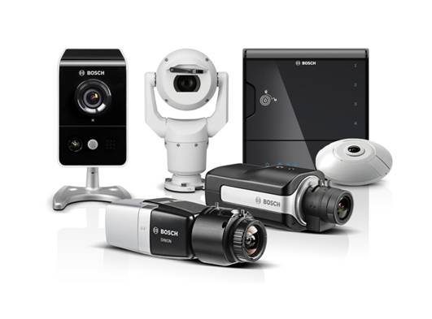
Intelligent Video Analytics
Indice
Information
What is IVA
Practice
What is the history
Limitations
Different detection types
Post-test
Guidelines
3
Security Systems | ST-VS/MKK | Nov 23, 2015
version 1.07
© Robert Bosch GmbH 2016. All rights reserved, also regarding any disposal, exploitation, reproduction, editing, distribution, as well as in the event of applications for industrial property rights.
Notes:
Argomenti del corso

Slide 4
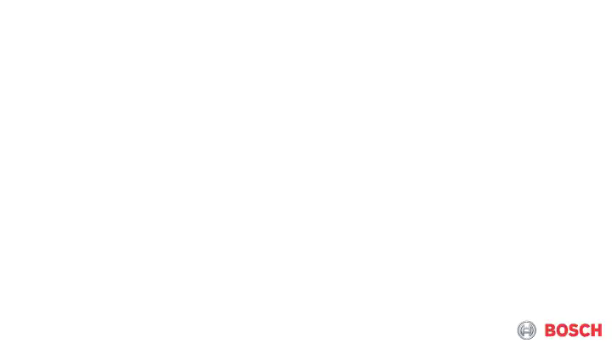
Intelligent Video Analytics
Security Systems
ST-VS/MKK | Nov 23, 2015 | version 1.07 | © Robert Bosch GmbH 2015. All rights reserved, also regarding any disposal, exploitation, reproduction, editing, distribution, as well as in the event of applications for industrial property rights.
Notes:
[MKC - IVA video]

Slide 5
Intelligent Video Analytics
IVA: di cosa si tratta
Intelligent Video Analytics
    IVA è un algoritmo che rileva determinate proprietà e comportamenti degli oggetti in una scena monitorata da una telecamera. In base a delle proprietà, la telecamera può generare eventi di allarme, elaborabili in un Video Management System.
    IVA rende possibile rilevare e misurare il movimento direzionale degli oggetti in una maniera tale da evitare i falsi allarmi il più possibile.
5
Security Systems | ST-VS/MKK | Nov 23, 2015
version 1.07
© Robert Bosch GmbH 2016. All rights reserved, also regarding any disposal, exploitation, reproduction, editing, distribution, as well as in the event of applications for industrial property rights.
Notes:
IVA è un algoritmo che rileva determinate proprietà e comportamenti degli oggetti in una scena monitorata da una telecamera. In base a delle proprietà, la telecamera può generare eventi di allarme, elaborabili in un Video Management System.
IVA rende possibile rilevare e misurare il movimento direzionale degli oggetti in una maniera tale da evitare i falsi allarmi il più possibile.
Il software di IVA è incluso nel firmware della telecamera ed è completamente “at the edge”.

Slide 6
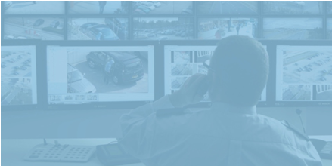

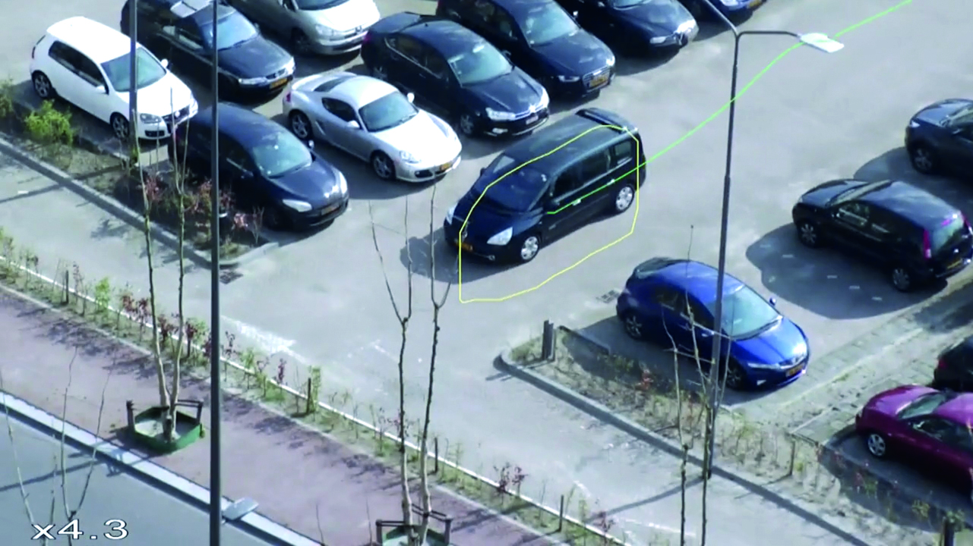
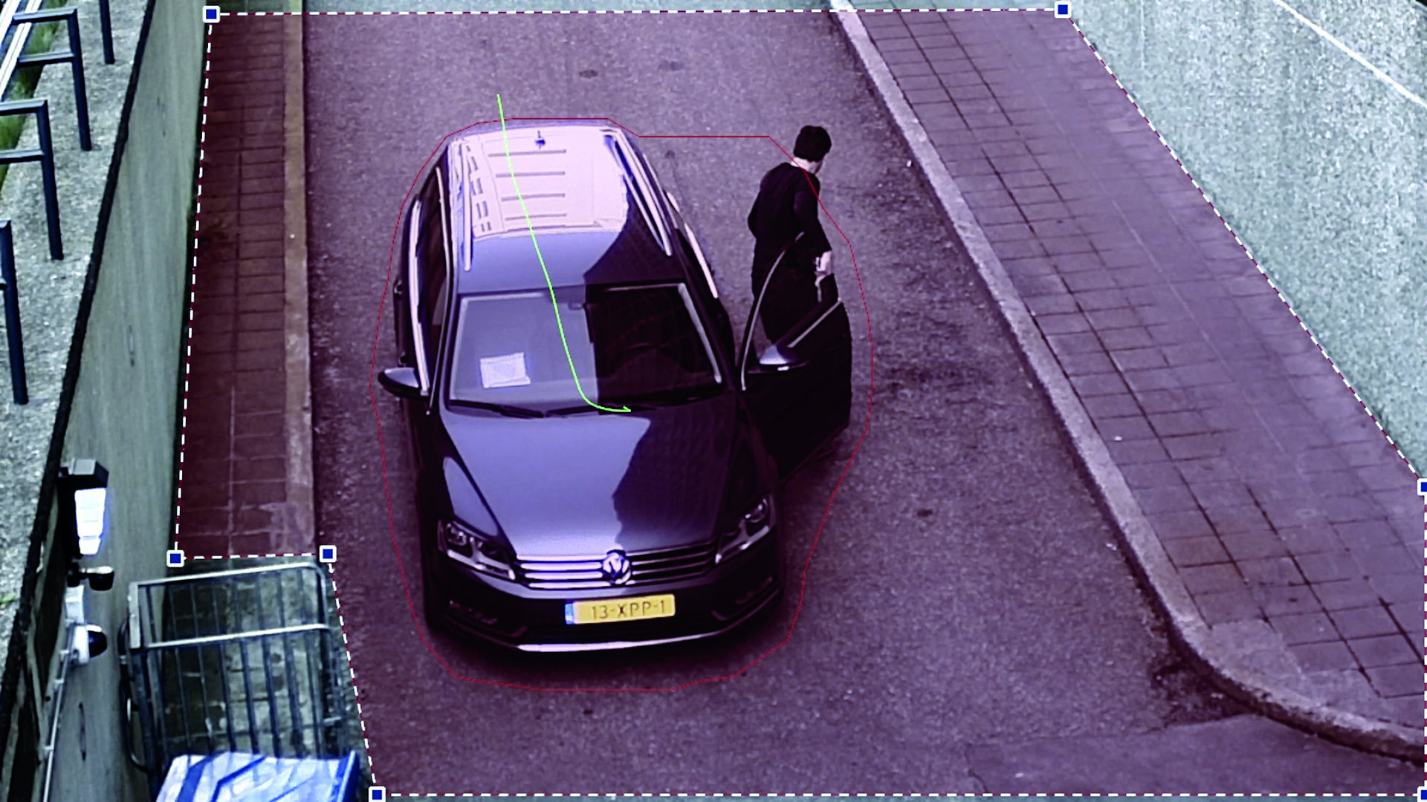
Intelligent Video Analytics
IVA: di cosa si tratta
Intelligent Video Analytics:
    Utilizza la larghezza di banda solo quando necessario
    Non perde mai traccia degli oggetti d’interesse
    Vi allerta quando necessario
    Vi permette di recuperare e consultare i dati velocemente
FACT: after only 20 minutes you can miss 90% of the activity
FACT: searching through hours of video data is difficult and time consuming
6
Security Systems | ST-VS/MKK | Nov 23, 2015
version 1.07
© Robert Bosch GmbH 2016. All rights reserved, also regarding any disposal, exploitation, reproduction, editing, distribution, as well as in the event of applications for industrial property rights.
Notes:
Anche osservando un solo monitor per periodi lunghi, la concentrazione raggiunge un limite: dopo solo 20 minuti, un operatore può perdere fino al 90% delle azioni di una scena. Intelligent Video Analytics (IVA) rappresenta un valido aiuto, allertandoti quando gli allarmi predefiniti sono fatti scattare. Combinando in maniera intelligente fino a 8 regole IVA, anche le sfide più complesse sono rese semplici e i falsi allarmi sono ridotti al minimo.
Le informazioni sull’analisi dei contenuti dell’immagine, in forma di metadati, sono generate e memorizzate con le immagini video. I metadati contengono dettagli relativi a tutti gli oggetti che si trovano all’interno delle aree monitorate,sia in entrata che in uscita. Utilizzando funzionalità di ricerca intelligente come quelle offerte da un motore di ricerca, il sistema individua rapidamente i relativi filmati senza dover scorrere l’intera registrazione.

Slide 7
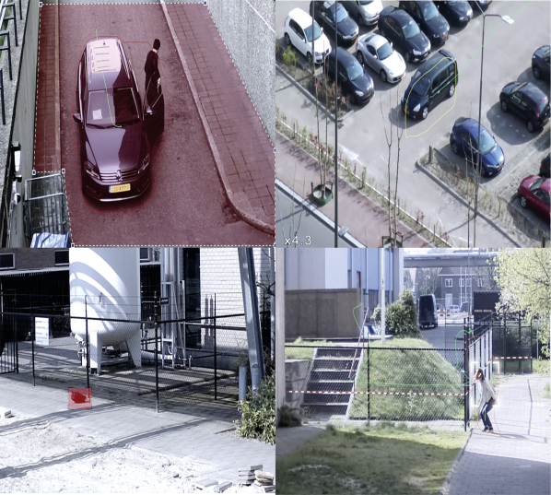
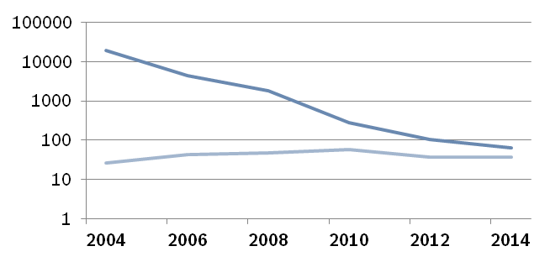
Intelligent Video Analytics
IVA: di cosa si tratta
Falsi allarmi
Allarmi persi
7
Security Systems | ST-VS/MKK | Nov 23, 2015
version 1.07
© Robert Bosch GmbH 2016. All rights reserved, also regarding any disposal, exploitation, reproduction, editing, distribution, as well as in the event of applications for industrial property rights.
Notes:
In questo grafico si può notare che gli allarmi persi sono puù meno rimasti i medesimi dal 2004 al 2014. Tuttavia, i falsi allarmi sono sensibilmente meno rispetto nel 2014 rispetto al 2004.
In questo corso impareremo ad evitare i falsi allarmi e a mantenerli al numero più basso possibile.

Slide 8
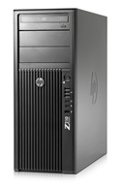
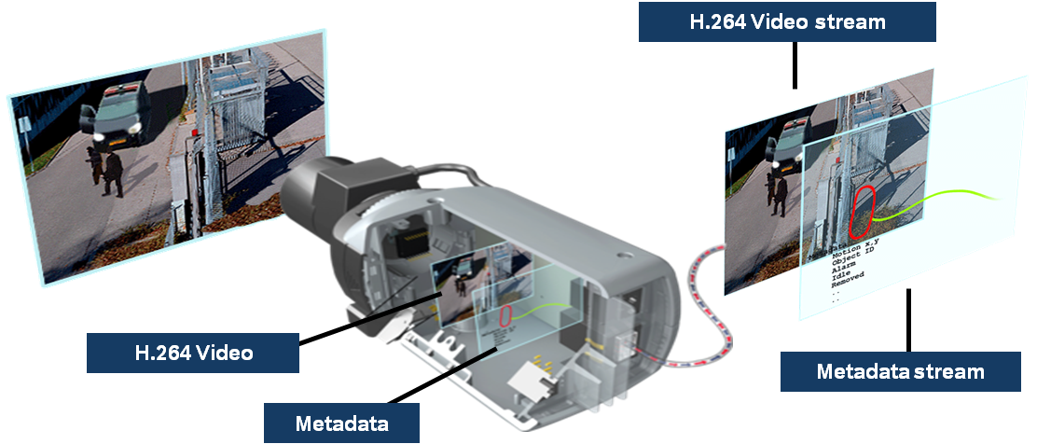
Intelligent Video Analytics
At the edge
Server based analytics
Embedded at the edge
Più potenza di calcolo
Indipendente dal tipo di telecamera
Necessaria più larghezza di banda per risultati migliori
Singolo punto di guasto
No dispositivi di compressione
Riduzione di banda possibile
Diagnostica dell’immagine possibile
No singolo punto di guasto
Scalabilità
Potenza di calcolo può essere limitata
No supporto di altre telecamere
8
Security Systems | ST-VS/MKK | Nov 23, 2015
version 1.07
© Robert Bosch GmbH 2016. All rights reserved, also regarding any disposal, exploitation, reproduction, editing, distribution, as well as in the event of applications for industrial property rights.
Notes:
Qui troviamo una tabella comparativa dei vantaggi e degli svantaggi della soluzione con analisi video integrata sulla telecamera o utilizzando un server. Si ricorda che Bosch fornisce soltanto analisi video integrata a bordo camera!

Slide 9
Intelligent Video Analytics
At the edge
Embedded at the edge
Poichè l’intelligenza è distribuita i dati devono essere trasferiti a:
    L’operatore
    Il sistema di archiviazione
Flusso di metadati
No dispositivi di compressione
Riduzione di banda possibile
Diagnostica dell’imagine possibile
No singolo punto di guasto
Scalabilità
Potenza di calcolo può essere limitata
No supporto di altre telecamere
9
Security Systems | ST-VS/MKK | Nov 23, 2015
version 1.07
© Robert Bosch GmbH 2016. All rights reserved, also regarding any disposal, exploitation, reproduction, editing, distribution, as well as in the event of applications for industrial property rights.
Notes:
Il software di IVA è incluso nel firmware della telecamera ed è completamente “at the edge”.
La registrazione con lntelligent Video Analytics attivata è necessaria, nel caso una ricerca forense sia importante in un momento successivo. E’ utile per fare ricerche velocemente e con uno scopo preciso tramite algoritmi.

Slide 10
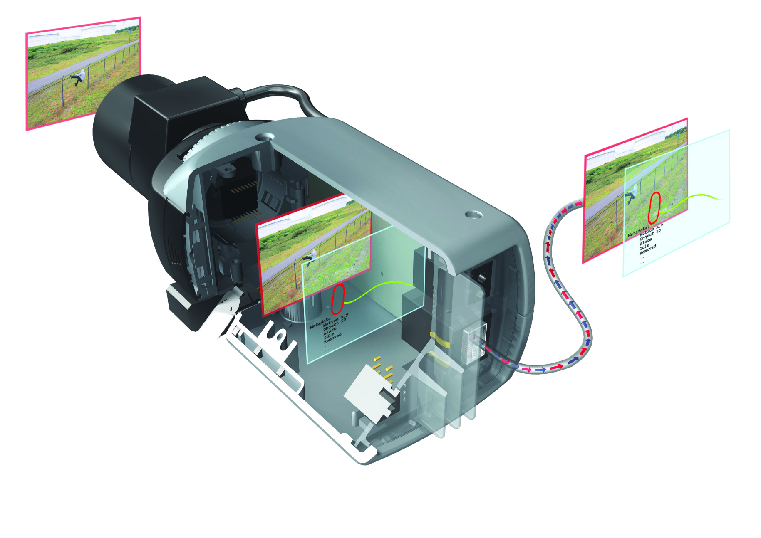
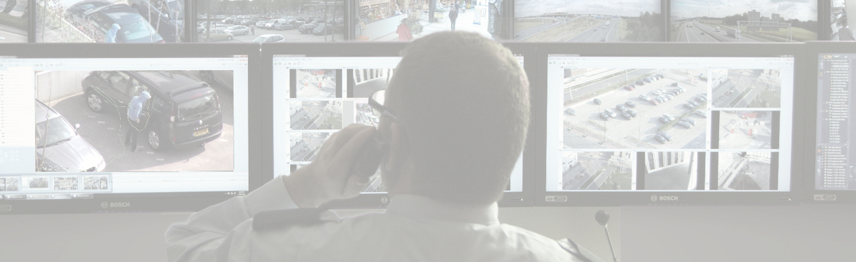
Intelligent Video Analytics
Metadati
Video stream
Metadata stream
Video
Metadata
10
Security Systems | ST-VS/MKK | Nov 23, 2015
version 1.07
© Robert Bosch GmbH 2016. All rights reserved, also regarding any disposal, exploitation, reproduction, editing, distribution, as well as in the event of applications for industrial property rights.
Notes:
L’esempio mostra come i dati video possano avere una struttura già alla cattura dell’immagine grazie ai metadati.
Qual è il vantaggio di aggiungere struttura e senso alla cattura dell’immagine?
I metadati non sono persi quando la telecamera perde la connessione alla rete.
Inoltre non c’è perdita di qualità.
Se il vostro video ha un significato (sense) ed è anche strutturato potete partire con un’eccellente analisi video.

Slide 11
Intelligent Video Analytics
Metadati
I metadati sono un flusso dati sincronizzati nel tempo con l’informazione video
I metadati possono essere visibili sia in modalità live che in riproduzione
    I video registrati includono i metadati
          Si possono trovare nell’archivio dei video registrati assieme alle immagini.
I metadati contengono tutte le informazioni intelligenti di un frame utilizzabili da un motore di ricerca
  Recupero veloce delle informazioni
I metadati sono molto più che soltanto Video Motion Detection, come per esempio:
    Operazioni di Pan, Tilt, Zoom e la posizione della telecamera
    Transparent text (ATM/POS), invierà informazioni di testo come le transazioni
    Geolocalizzazione, fornirà la posizione in coordinate della telecamera al sistema di gestione.
11
Security Systems | ST-VS/MKK | Nov 23, 2015
version 1.07
© Robert Bosch GmbH 2016. All rights reserved, also regarding any disposal, exploitation, reproduction, editing, distribution, as well as in the event of applications for industrial property rights.
Notes:
I metadati sono semplicemente un flusso dati sincronizzati nel tempo con l’informazione video.
I metadati possono essere visibili sia in live che in riproduzione.
I metadati contengono tutte le informazioni di un frame utilizzabili da motori di ricerca intelligenti, per esempio il software di gestione Bosch.
Poichè i metadati sono immagazzinati e sincronizzati cronologicamente, le informazioni possono essere recuperate molto velocemente assieme al corrispondente flusso video.
I metadati contengono non solo tecnologie di Analisi Intelligente come IVA, ma anche operazioni PTZ, ATM/POS, geolocalizzazioni, rilevamento di movimento come Motion+ e molte altre informazioni.

Slide 12
Intelligent Video Analytics
Metadati
User interface
Playback
Incl. metadata
User interface
Playback
Incl. metadata
Live video
Incl. metadata
Storage
Live video + metadata stored
Live video
Incl. metadata
Storage
Live video + metadata stored
Metadata stream
Metadata stream
Block oriented
Motion+
Object oriented
IVA
Event detection
IVA
Video information
Video information
12
Security Systems | ST-VS/MKK | Nov 23, 2015
version 1.07
© Robert Bosch GmbH 2016. All rights reserved, also regarding any disposal, exploitation, reproduction, editing, distribution, as well as in the event of applications for industrial property rights.
Notes:
[ANIMATED]
In questa slide spieghiamo il metodo con cui i metadati sono sviluppati durante il live e la riproduzione dei video.
Con Motion+ i metadati sono funzione di blocchi di pixel, con IVA sono funzione dell’oggetto e degli eventi di rilevamento.

Slide 13
Intelligent Video Analytics
Indice
Information
What is IVA
Practice
What is the history
Limitations
Different detection types
Post-test
Guidelines
13
Security Systems | ST-VS/MKK | Nov 23, 2015
version 1.07
© Robert Bosch GmbH 2016. All rights reserved, also regarding any disposal, exploitation, reproduction, editing, distribution, as well as in the event of applications for industrial property rights.
Notes:
Qual è la storia di IVA e in quali campi e applicazioni è usata?

Slide 14
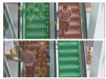


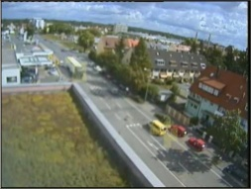
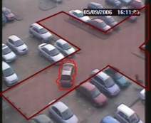
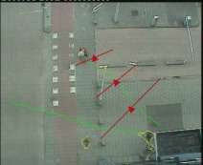
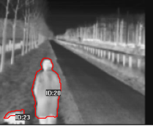
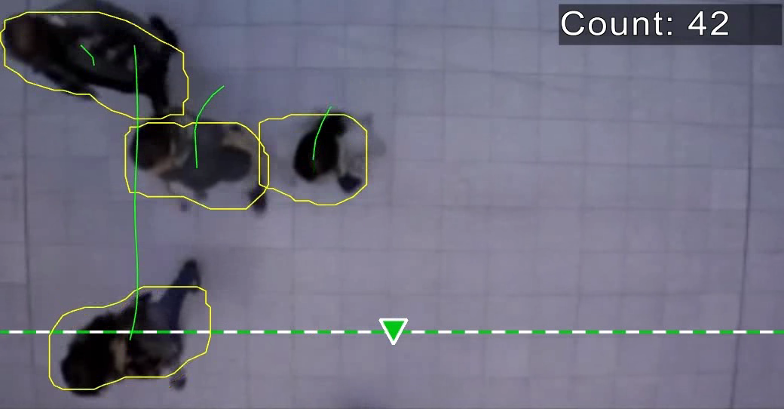
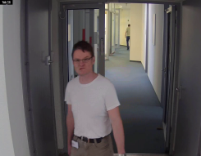

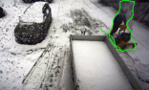
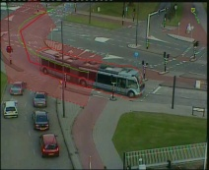


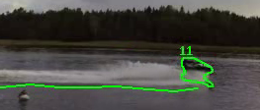
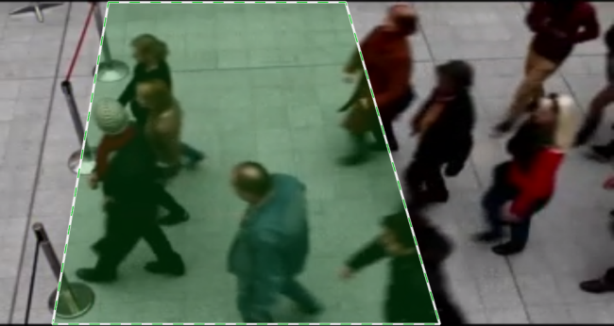
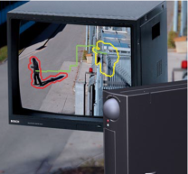
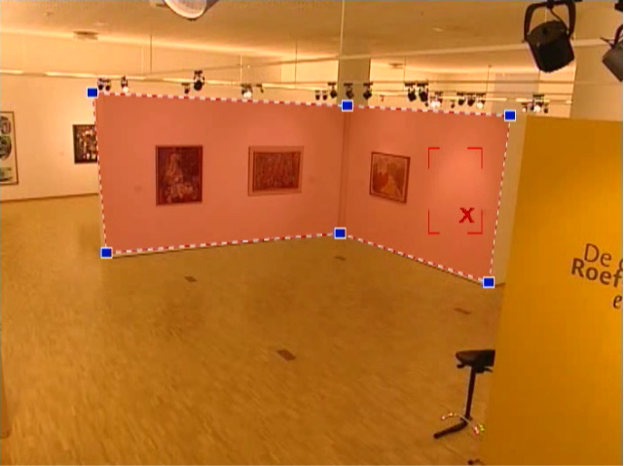
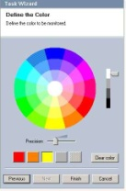
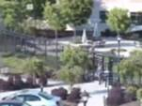
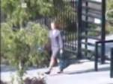
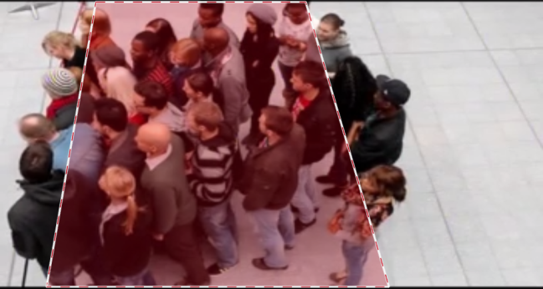
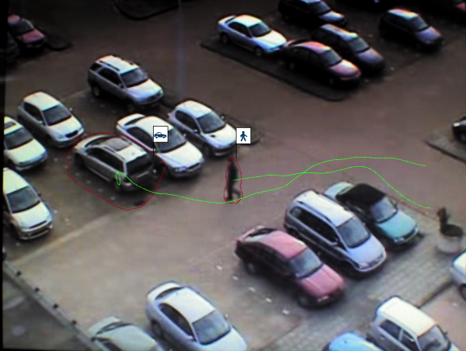
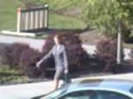
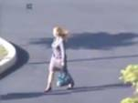
Intelligent Video Analytics
La storia
ViStar
Tamper Detection
Motion+
VMD01
Detection Fields Speed Filter
IVA 3.0
Line Crossing, Routes, FIR,
Condition Change
IVA 4.0
Counter Flow
IVA 5.5
Counting BEV
IVA 5.6
Best Face Detection
IVA 6.1
Weather proof
Ship tracking
Geolocation
1999
2011
2012
2013
2001
2002
2003
2004
2005
2006
2007
2008
2009
2010
2000
2014
2015
SaveSens
Object Detection
Size & Direction Filter
IVMD 2.0
Idle, Removed, Loitering, Aspect Ratio
IVA 3.5
Color Filter
IVA 4.5
Crowd Density Estimation
IVA 5.51 / 5.52
Improved Autotracker, integrated with IVA
IVA 6.0
Classification
UX improvements
14
Security Systems | ST-VS/MKK | Nov 23, 2015
version 1.07
© Robert Bosch GmbH 2016. All rights reserved, also regarding any disposal, exploitation, reproduction, editing, distribution, as well as in the event of applications for industrial property rights.
Notes:
Timeline della storia IVA nei Video Systems.

Slide 15
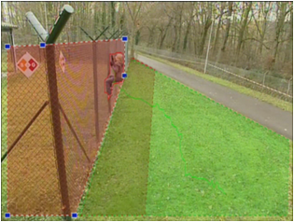
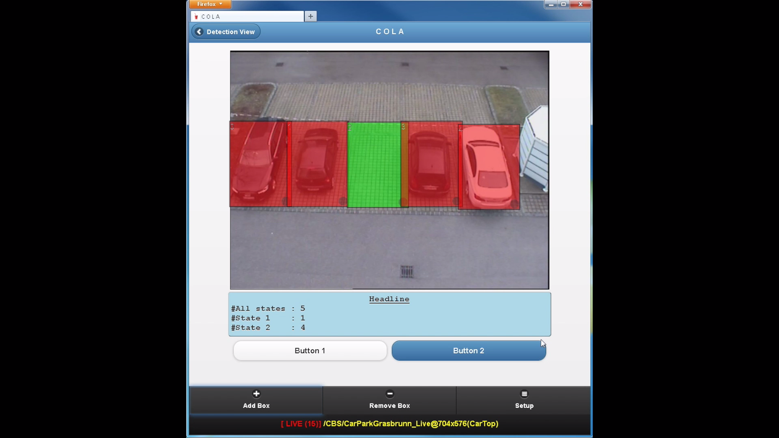
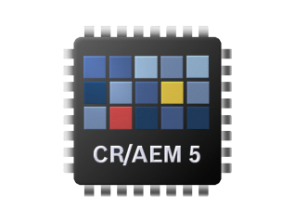
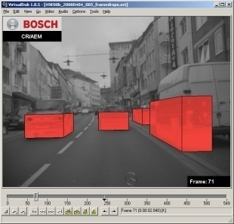
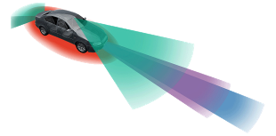
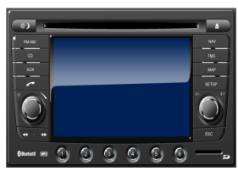
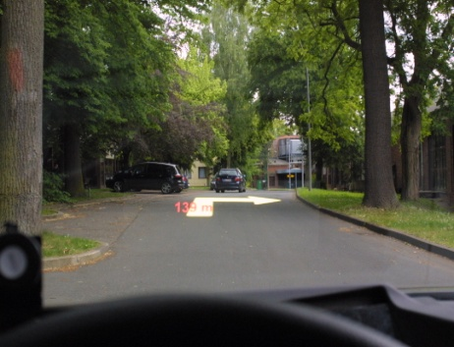
Intelligent Video Analytics
La storia
Nasce dal laboratorio di ricerca Bosch in computer vision(> 80 sviluppatori) ed è utilizzata in:
    Sistemi di guida assistita
    Sistemi d’informazioni per il guidatore
    Sistemi di sicurezza
Security Systems
Corporate Research
Video Systems
for Surveillance
and Robotics
Corporate Research
Computer Vision
Systems
Corporate Research
Automotive Video
Systems
Driver Assistance
Systems
Driver Information
Systems
70
!
90
15
Security Systems | ST-VS/MKK | Nov 23, 2015
version 1.07
© Robert Bosch GmbH 2016. All rights reserved, also regarding any disposal, exploitation, reproduction, editing, distribution, as well as in the event of applications for industrial property rights.
Notes:
L’intelligenza di IVA è utilizzata in molteplici campi e applicazioni Bosch. E’ stata creata da Bosch Computer Vision Systems, dove hanno collaborato a sviluppare questa tecnologia più di 80 persone. E’ stata implementata in molti mercati come Driver Assistance e Driver Information Systems e Security Systems.

Slide 16
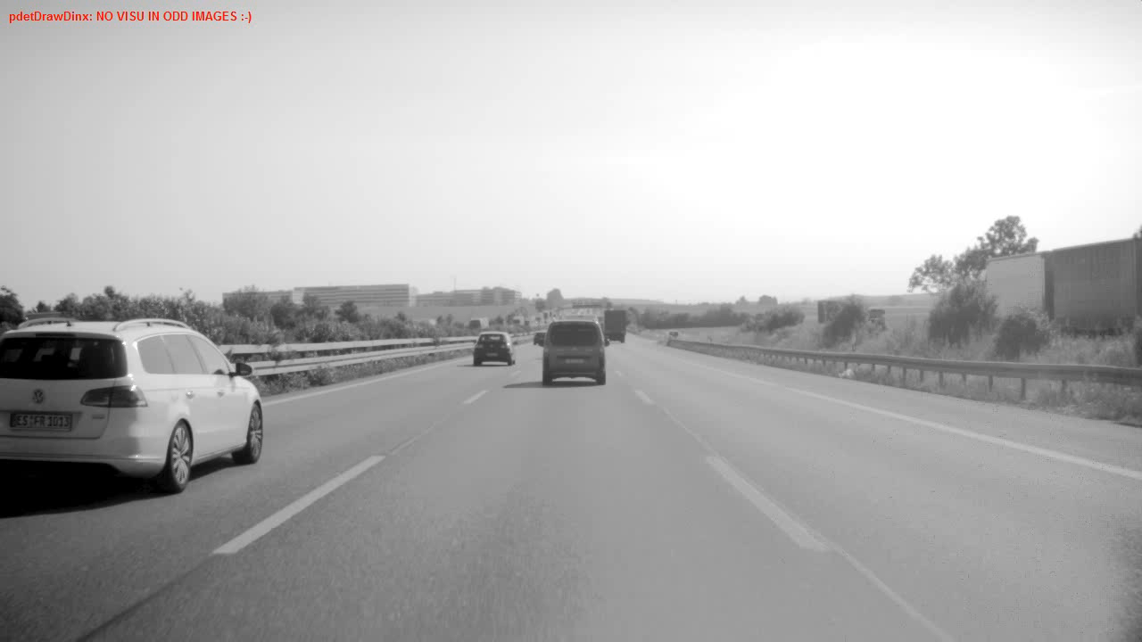
Intelligent Video Analytics
Security Systems
ST-VS/MKK | Nov 23, 2015 | version 1.07 | © Robert Bosch GmbH 2015. All rights reserved, also regarding any disposal, exploitation, reproduction, editing, distribution, as well as in the event of applications for industrial property rights.

Slide 17
Intelligent Video Analytics
Indice
Information
What is IVA
Practice
What is the history
Limitations
Different detection types
Post-test
Guidelines
17
Security Systems | ST-VS/MKK | Nov 23, 2015
version 1.07
© Robert Bosch GmbH 2016. All rights reserved, also regarding any disposal, exploitation, reproduction, editing, distribution, as well as in the event of applications for industrial property rights.
Notes:
Cosa possiamo rilevare con le nostre telecamere IP Bosch?

Slide 18
Intelligent Video Analytics
Diversi profili di analisi video
Tamper detection
E’ una funzione base di rilevamento di tentativi di manomissione della telecamera e allerta gli operatori quando le condizioni della scena si modificano.
B. Motion+
E’ una funzione base di rilevamento di movimento in base a blocchi di pixel, configurabile in pochi passaggi.
C. Intelligent Video Analytics (IVA)
E’ una funzione avanzata di rilevamento di movimento, che si adatterà automaticamente a condizioni ambientali variabili.
D. Intelligent Video Analytics Flow (IVA Flow)
E’ una funzione avanzata di rilevamento di movimento, che nota un flusso ottico formato dal moto di singoli blocchi.
E. Silent Video Content Analytics (Silent VCA)
E’ una modalità di rilevamento non configurabile, utile a generare metadati per utilizzi successivi e per altre tecnologie intelligenti.
F. Forensic search
E’ un metodo di ricerca di eventi nel database delle registrazioni che permette un ingente risparmio di tempo.
18
Security Systems | ST-VS/MKK | Nov 23, 2015
version 1.07
© Robert Bosch GmbH 2016. All rights reserved, also regarding any disposal, exploitation, reproduction, editing, distribution, as well as in the event of applications for industrial property rights.
Notes:
[Animated]
Tamper detection : è una funzione base di rilevamento di tentativi di manomissione della telecamera e allerta gli operatori quando le condizioni della scena si modificano
Motion+ : è una funzione base di rilevamento di movimento in base a blocchi di pixel, configurabile in pochi passaggi
Intelligent Video Analytics (IVA) : è una funzione avanzata di rilevamento di movimento, che si adatterà automaticamente a condizioni ambientali variabili
Intelligent Video Analytics Flow (IVA Flow) : è una funzione avanzata di rilevamento di movimento, che nota un flusso ottico formato dal moto di singoli blocchi
Silent Video Content Analytics (Silent VCA) : è una modalità di rilevamento non configurabile, utile a generare metadati per utilizzi successivi e per altre tecnologie intelligenti
Forensic search : E’ un metodo di ricerca di eventi nel database delle registrazioni che permette un ingente risparmio di tempo

Slide 19
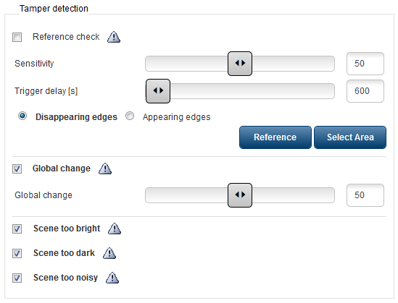
Intelligent Video Analytics
Tamper detection
Rileva tentativi di manomissione della telecamera e allerta gli operatori quando le condizioni della scena si modificano.
Il rilevamento di tentativi di manomissione include:
    Copertura
    Abbagliamento
    Defocusing
    Riposizionamento
! Possono essere modificate la sensibilità e il ritardo del trigger se è selezionato Reference check.
Appendice– Tamper detection
19
Security Systems | ST-VS/MKK | Nov 23, 2015
version 1.07
© Robert Bosch GmbH 2016. All rights reserved, also regarding any disposal, exploitation, reproduction, editing, distribution, as well as in the event of applications for industrial property rights.
Notes:
Tamper detection rileva tentativi di manomissione della telecamera e allerta gli operatori quando le condizioni della scena si modificano.

Slide 20
Intelligent Video Analytics
Diversi profili di analisi video
Tamper detection
E’ una funzione base di rilevamento di tentativi di manomissione della telecamera e allerta gli operatori quando le condizioni della scena si modificano
B. Motion+
E’ una funzione base di rilevamento di movimento in base a blocchi di pixel, configurabile in pochi passaggi.
C. Intelligent Video Analytics (IVA)
E’ una funzione avanzata di rilevamento di movimento, che si adatterà automaticamente a condizioni ambientali variabili.
D. Intelligent Video Analytics Flow (IVA Flow)
E’ una funzione avanzata di rilevamento di movimento, che nota un flusso ottico formato dal moto di singoli blocchi.
E. Silent Video Content Analytics (Silent VCA)
E’ una modalità di rilevamento non configurabile, utile a generare metadati per utilizzi successivi e per altre tecnologie intelligenti.
F. Forensic search
E’ un metodo di ricerca di eventi nel database delle registrazioni che permette un ingente risparmio di tempo.
20
Security Systems | ST-VS/MKK | Nov 23, 2015
version 1.07
© Robert Bosch GmbH 2016. All rights reserved, also regarding any disposal, exploitation, reproduction, editing, distribution, as well as in the event of applications for industrial property rights.
Notes:
[Animated]

Slide 21
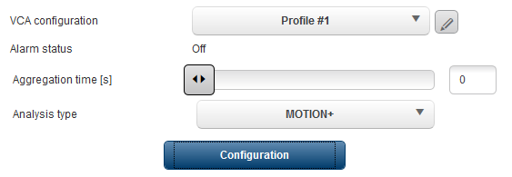
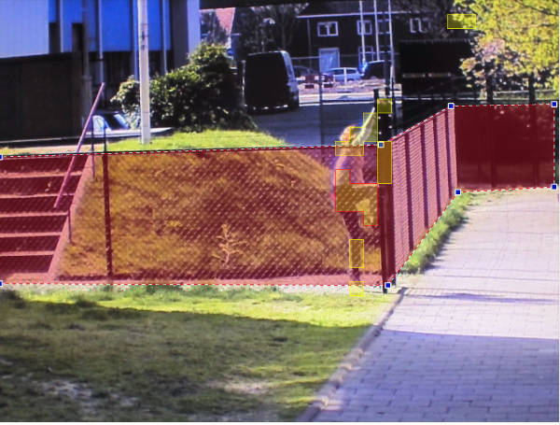
Intelligent Video Analytics
Motion +
E’ una funzione base di rilevamento di movimento in base a blocchi di pixel, configurabile in pochi passaggi.
    Motion+ può essere configurato come profilo 1 o 2 della configurazione VCA
          Si possono impostare facilmente i profili in modo che si passi da uno all’altro.
      Motion+ paragona le differenze con un’immagine di un secondo prima.
Aggregation time [s] indica se gli allarmi sono successivi ad un altro o quanto a lungo ci vuole affinchè possa apparire l’allarme successivo.
Appendice – Motion+
21
Security Systems | ST-VS/MKK | Nov 23, 2015
version 1.07
© Robert Bosch GmbH 2016. All rights reserved, also regarding any disposal, exploitation, reproduction, editing, distribution, as well as in the event of applications for industrial property rights.
Notes:
E’ una funzione base di rilevamento di movimento in base a blocchi di pixel, configurabile in pochi passaggi.
Motion+ può essere configurato come profilo 1 o 2 della configurazione VCA
Si possono impostare facilmente i profili in modo che passino da uno all’altro.
Motion+ paragona le differenze con un’immagine di un secondo prima.
Aggregation time [s] indica se gli allarmi sono successivi ad un altro o quanto a lungo ci vuole affinchè possa apparire l’allarme successivo.
Il rilevamento può essere basato sull’intera immagine o su un campo
Può essere impostata la quantità di attività in percentuale del campo di rilevamento
Può essere impostata la dimensione del blocco di pixel in percentuale dell’immagine intera.

Slide 22
Intelligent Video Analytics
Diversi profili di analisi video
Tamper detection
E’ una funzione base di rilevamento di tentativi di manomissione della telecamera e allerta gli operatori quando le condizioni della scena si modificano.
B. Motion+
E’ una funzione base di rilevamento di movimento in base a blocchi di pixel, configurabile in pochi passaggi.
C. Intelligent Video Analytics (IVA)
E’ una funzione avanzata di rilevamento di movimento, che si adatterà automaticamente a condizioni ambientali variabili.
D. Intelligent Video Analytics Flow (IVA Flow)
E’ una funzione avanzata di rilevamento di movimento, che nota un flusso ottico formato dal moto di singoli blocchi.
E. Silent Video Content Analytics (Silent VCA)
E’ una modalità di rilevamento non configurabile, utile a generare metadati per utilizzi successivi e per altre tecnologie intelligenti.
F. Forensic search
E’ un metodo di ricerca di eventi nel database delle registrazioni che permette un ingente risparmio di tempo.
22
Security Systems | ST-VS/MKK | Nov 23, 2015
version 1.07
© Robert Bosch GmbH 2016. All rights reserved, also regarding any disposal, exploitation, reproduction, editing, distribution, as well as in the event of applications for industrial property rights.
Notes:
[Animated]

Slide 23
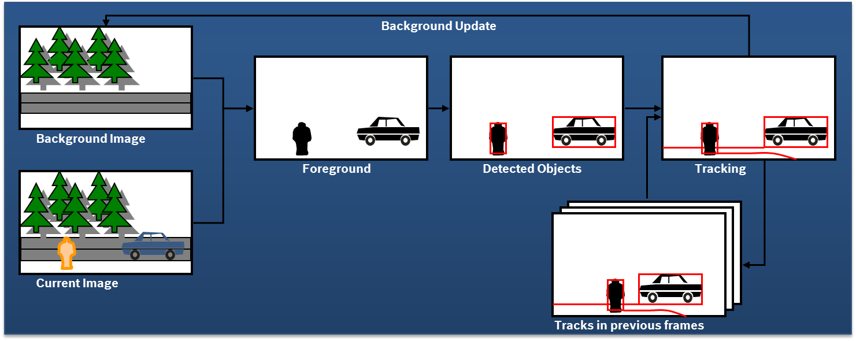
Intelligent Video Analytics
IVA
  Rilevamento e tracking degli oggetti con molteplici funzionalità e possibilità di configurazione.
  Separazione del foreground e del background dell’immagine acquisita.
23
Security Systems | ST-VS/MKK | Nov 23, 2015
version 1.07
© Robert Bosch GmbH 2016. All rights reserved, also regarding any disposal, exploitation, reproduction, editing, distribution, as well as in the event of applications for industrial property rights.
Notes:
Intelligent Video Analytics (IVA) è un tipo di analisi del movimento degli oggetti con molteplici funzionalità e possibilità di configurazione. Gli algoritmi del software rilevano il comportamento degli oggetti all’interno dell’ambiente monitorato da una telecamera, e generano eventi di allarme che possono essere elaborati ulteriormente nel sistema di videosorveglianza. IVA cattura e valuta il movimento direzionale degli oggetti, applicando filtri configurati e combinando regole in modo da ridurre drasticamente i falsi allarmi.
Intelligent Video Analytics riesce a separare il foreground dal background.
Intelligent Video Analysis al momento è basato su una tecnica denominata “sottrazione del background”. Tramite di essa un’immagine sullo sfondo viene memorizzata (ed aggiornata nel tempo) e qualsiasi differenza in essa è classificata come primo piano (foreground) in movimento.
Gli oggetti in background sono tali da muoversi leggermente ( per esempio alberi) ma non da lasciare la scena.

Slide 24
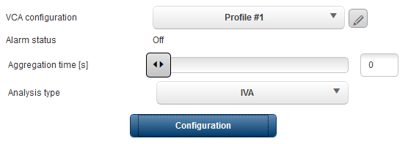
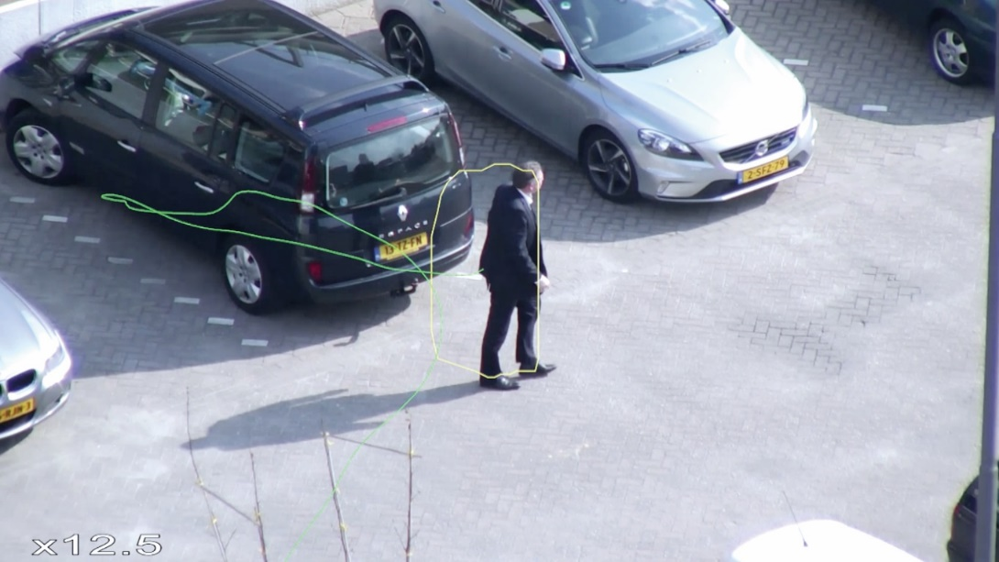
Intelligent Video Analytics
IVA
E’ una funzione avanzata di rilevamento di movimento, che si adatterà automaticamente a condizioni ambientali variabili.
    IVA può essere configurato al profilo 1 o 2 nella configurazione VCA
          Si possono impostare facilmente i profili in modo che si passi da uno all’altro.
Aggregation time [s] indica se gli allarmi sono successivi ad un altro o quanto a lungo ci vuole affinchè possa apparire l’allarme successivo.
24
Security Systems | ST-VS/MKK | Nov 23, 2015
version 1.07
© Robert Bosch GmbH 2016. All rights reserved, also regarding any disposal, exploitation, reproduction, editing, distribution, as well as in the event of applications for industrial property rights.
Notes:
E’ una funzione avanzata di rilevamento di movimento, che si adatterà automaticamente a condizioni ambientali variabili.
IVA può essere configurato al profilo 1 o 2 nella configurazione VCA
Si possono impostare facilmente i profili in modo che si passi da uno all’altro.
Aggregation time [s] indica se gli allarmi sono successivi ad un altro o quanto a lungo ci vuole affinchè possa apparire l’allarme successivo.
La configurazione di Intelligent Video Analytics può essere effettuata dall’interfaccia grafica utente (GUI) per creare eventi di allarmi con una singola attività o combinare attività tramite IVA Task Scripting Language, come vedremo nella seconda parte del corso.

Slide 25
Intelligent Video Analytics
Diversi profili di analisi video
Tamper detection
Is a basic detection to detect tampering and movement of the camera and alert operators when the scene condition changes
B. Motion+
E’ una funzione base di rilevamento di movimento in base a blocchi di pixel, configurabile in pochi passaggi.
C. Intelligent Video Analytics (IVA)
E’ una funzione avanzata di rilevamento di movimento, che si adatterà automaticamente a condizioni ambientali variabili.
D. Intelligent Video Analytics Flow (IVA Flow)
E’ una funzione avanzata di rilevamento di movimento, che nota un flusso ottico formato dal moto di singoli blocchi.
E. Silent Video Content Analytics (Silent VCA)
E’ una modalità di rilevamento non configurabile, utile a generare metadati per utilizzi successivi e per altre tecnologie intelligenti.
F. Forensic search
E’ un metodo di ricerca di eventi nel database delle registrazioni che permette un ingente risparmio di tempo.
25
Security Systems | ST-VS/MKK | Nov 23, 2015
version 1.07
© Robert Bosch GmbH 2016. All rights reserved, also regarding any disposal, exploitation, reproduction, editing, distribution, as well as in the event of applications for industrial property rights.
Notes:
[Animated]

Slide 26
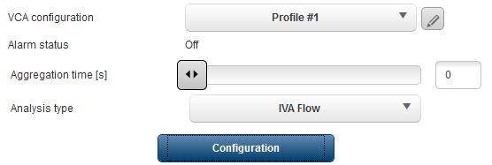
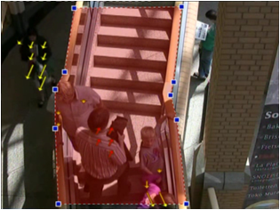
Intelligent Video Analytics
IVA Flow
E’ una funzione avanzata di rilevamento di movimento, che nota un flusso ottico formato dal moto di singoli blocchi.
      Soluziona ideata per scene affollate per rilevare:
          Counter flow: controlla il flusso degli oggetti in movimento e rileva quelli che si muovono nella direzione sbagliata.
          Crowd density estimation: utilizza un’immagine di riferimento, che dovrebbe mostrare la scena vuota, in modo da stimare la quantità di attività e di folla presente sulla scena.
Appendice– Intelligent Video Analytics Flow
26
Security Systems | ST-VS/MKK | Nov 23, 2015
version 1.07
© Robert Bosch GmbH 2016. All rights reserved, also regarding any disposal, exploitation, reproduction, editing, distribution, as well as in the event of applications for industrial property rights.
Notes:
E’ una funzione avanzata di rilevamento di movimento, che nota un flusso ottico formato dal moto di singoli blocchi.
Soluziona ideata per scene affollate per rilevare:
Counter flow: controlla il flusso degli oggetti in movimento e rileva quelli che si muovono nella direzione sbagliata.
Crowd density estimation: utilizza un’immagine di riferimento, che dovrebbe mostrare la scena vuota, in modo da stimare la quantità di attività e di folla presente sulla scena.
La funzione di flusso è una stima di base del movimento:
Non sensibile ai cambiamenti dei livelli di luce
No correzione della prospettiva, vista dall’alto
Allarme in base ad una direzione predefinita di movimento o per un movimento in direzione opposta al flusso principale.

Slide 27
Intelligent Video Analytics
Diversi profili di analisi video
Tamper detection
E’ una funzione base di rilevamento di tentativi di manomissione della telecamera e allerta gli operatori quando le condizioni della scena si modificano.
B. Motion+
E’ una funzione base di rilevamento di movimento in base a blocchi di pixel, configurabile in pochi passaggi.
C. Intelligent Video Analytics (IVA)
E’ una funzione avanzata di rilevamento di movimento, che si adatterà automaticamente a condizioni ambientali variabili.
D. Intelligent Video Analytics Flow (IVA Flow)
E’ una funzione avanzata di rilevamento di movimento, che nota un flusso ottico formato dal moto di singoli blocchi.
E. Silent Video Content Analytics (Silent VCA)
E’ una modalità di rilevamento non configurabile, utile a generare metadati per utilizzi successivi e per altre tecnologie intelligenti.
F. Forensic search
E’ un metodo di ricerca di eventi nel database delle registrazioni che permette un ingente risparmio di tempo.
27
Security Systems | ST-VS/MKK | Nov 23, 2015
version 1.07
© Robert Bosch GmbH 2016. All rights reserved, also regarding any disposal, exploitation, reproduction, editing, distribution, as well as in the event of applications for industrial property rights.
Notes:
[Animated]

Slide 28

Intelligent Video Analytics
Silent VCA
E’ una modalità di rilevamento non configurabile, utile a generare metadati per utilizzi successivi e per altre tecnologie intelligenti.
      Non può essere configurato il rilevamento di tentativi di manomissione
      Utilizza Intelligent Video Analytics, oppure Motion+ a seconda dell’hardware
          Può essere utilizzato per la ricerca forense
          Può essere utilizzato per migliorare Intelligent Tracking, Intelligent Auto Exposure e Intelligent Dynamic Noise Reduction se IVA è utilizzato.
            Intelligent Dynamic Noise Reduction può funzionare senza il chip IVA (hardware), ma in modo meno accurato.
Appendice– Silent VCA
28
Security Systems | ST-VS/MKK | Nov 23, 2015
version 1.07
© Robert Bosch GmbH 2016. All rights reserved, also regarding any disposal, exploitation, reproduction, editing, distribution, as well as in the event of applications for industrial property rights.
Notes:
E’ una modalità di rilevamento non configurabile, utile a generare metadati per utilizzi successivi e per altre tecnologie intelligenti.
Non può essere configurato il rilevamento di tentativi di manomissione
Utilizza Intelligent Video Analytics, oppure Motion+ a seconda dell’hardware
Può essere utilizzato per la ricerca forense
Può essere utilizzato per migliorare Intelligent Tracking, Intelligent Auto Exposure e Intelligent Dynamic Noise Reduction se IVA è utilizzato.
Intelligent Dynamic Noise Reduction può funzionare senza il chip IVA (hardware), ma in modo meno accurato.

Slide 29
Intelligent Video Analytics
Diversi profili di analisi video
Tamper detection
E’ una funzione base di rilevamento di tentativi di manomissione della telecamera e allerta gli operatori quando le condizioni della scena si modificano.
B. Motion+
E’ una funzione base di rilevamento di movimento in base a blocchi di pixel, configurabile in pochi passaggi.
C. Intelligent Video Analytics (IVA)
E’ una funzione avanzata di rilevamento di movimento, che si adatterà automaticamente a condizioni ambientali variabili.
D. Intelligent Video Analytics Flow (IVA Flow)
E’ una funzione avanzata di rilevamento di movimento, che nota un flusso ottico formato dal moto di singoli blocchi.
E. Silent Video Content Analytics (Silent VCA)
E’ una modalità di rilevamento non configurabile, utile a generare metadati per utilizzi successivi e per altre tecnologie intelligenti.
F. Forensic search
E’ un metodo di ricerca di eventi nel database delle registrazioni che permette un ingente risparmio di tempo.
29
Security Systems | ST-VS/MKK | Nov 23, 2015
version 1.07
© Robert Bosch GmbH 2016. All rights reserved, also regarding any disposal, exploitation, reproduction, editing, distribution, as well as in the event of applications for industrial property rights.
Notes:
[Animated]

Slide 30
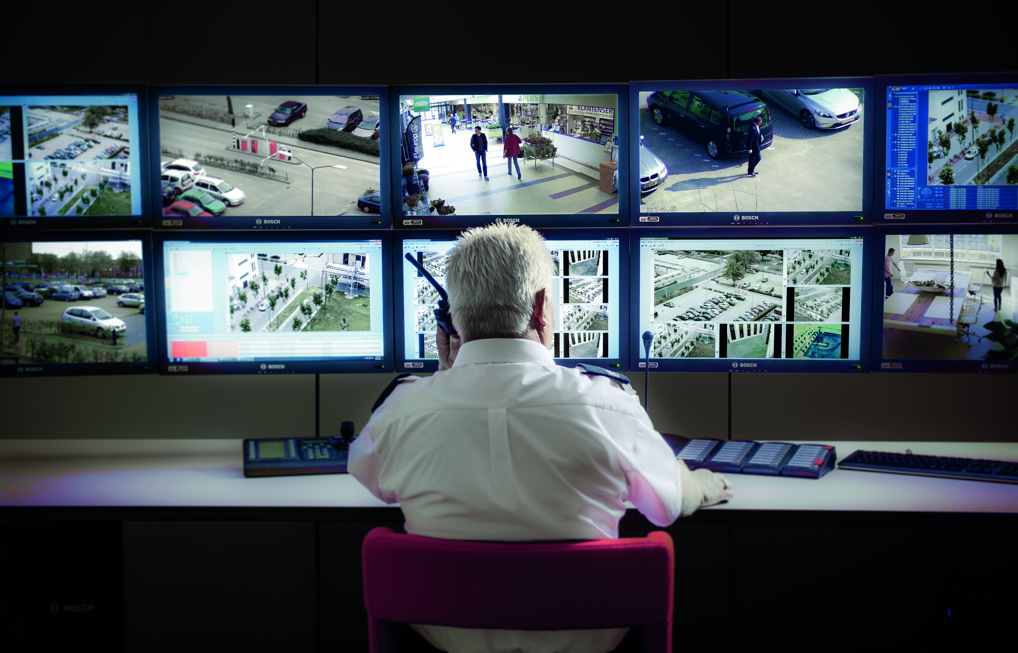
Intelligent Video Analytics
Forensic search
E’ un metodo di ricerca di eventi nel database delle registrazioni che permette un ingente risparmio di tempo.
    E’ neccessario che la telecamera registri con Silent VCA, IVA o Motion+ attivati.
Appendice– Forensic search
30
Security Systems | ST-VS/MKK | Nov 23, 2015
version 1.07
© Robert Bosch GmbH 2016. All rights reserved, also regarding any disposal, exploitation, reproduction, editing, distribution, as well as in the event of applications for industrial property rights.
Notes:
E’ un metodo di ricerca di eventi nel database delle registrazioni che permette un ingente risparmio di tempo.
E’ neccessario che la telecamera registri con Silent VCA, IVA o Motion+ attivati.
Possibilità di leggere gli allarmi scattati in base alla configurazione di IVA o Motion+ fatta con la GUI o il linguaggio script.
Possibilità di modificare la configurazione utilizzata per generare nuovi allarmi di rilevamento del movimento tramite GUI e linguaggio script.
Possibilità di creare nuovi allarmi tramite GUI e linguaggio script per generare nuovi allarmi di movimento e rivalutare i metadati con i nuovi criteri.

Slide 31

Intelligent Video Analytics
Forensic search
Live Alarm
Alarm Search
Record alarms
Search through recorded alarms
Forensic Search
Record metadata
Search with new criteria
by re-evaluating meta
!
Alarm!
Alarm!
Alarm!
Alarm!
Alarm!
Alarm!
Alarm!
Only search for predefined alarms
Change the rules whenever you like
31
Security Systems | ST-VS/MKK | Nov 23, 2015
version 1.07
© Robert Bosch GmbH 2016. All rights reserved, also regarding any disposal, exploitation, reproduction, editing, distribution, as well as in the event of applications for industrial property rights.
Notes:
La ricerca forense offre nuove opportunità. Non è una semplice registrazione degli allarmi.
Gli allarmi in tempo reale non possono essere configurati, ma gli operatori sono informati quando gli allarmi IVA definiti sono azionati.
La ricerca degli allarmi permette agli operatori di cercare solo tra gli allarmi azionati precedentemente.
Con la ricerca forense invece gli operatori, una volta che i metadati sono registrati assieme all’informazione video, possono cercare nelle registrazioni con nuovi criteri e con i vecchi, semplicemente rivalutando i metadati immagazzinati.

Slide 32
Intelligent Video Analytics
Indice
Information
What is IVA
Practice
What is the history
Limitations
Different detection types
Post-test
Guidelines
32
Security Systems | ST-VS/MKK | Nov 23, 2015
version 1.07
© Robert Bosch GmbH 2016. All rights reserved, also regarding any disposal, exploitation, reproduction, editing, distribution, as well as in the event of applications for industrial property rights.
Notes:
In questa sezione vediamo le linee guida per utilizzare IVA.

Slide 33
Intelligent Video Analytics
Linee guida
Requisiti di sistema di IVA 6.10
    Video SDK versione 5.83 o superiore
          MPEG Active X versione 5.82 o superiore
    Direct X version 9.0c o superiore
    Web browser support (si raccomanda di utilizzare sempre l’ultima versione):
          Microsoft Internet Explorer 10
          Mozilla Firefox 31.7.0
Client possibili:
    Bosch Video Security app versione 1.2 (solo per iOS)
    Bosch Video Client (BVC) versione 1.7.4 o superiore*
          Configuration manager (CM) versione 5.33 o superiore*
    Bosch Video Management System (BVMS) 5.5.5**
          Incluso DIVAR IP 3000 and 7000**
    * Quando si utilizza VSDK 5.83
    **La licenza MBV-XFOREN è necessaria per la ricerca forense in BVMS
33
Security Systems | ST-VS/MKK | Nov 23, 2015
version 1.07
© Robert Bosch GmbH 2016. All rights reserved, also regarding any disposal, exploitation, reproduction, editing, distribution, as well as in the event of applications for industrial property rights.
Notes:
Informazione aggiuntiva: VideoSDK e possibile client possono essere scaricati tramite downloadstore o il sito Bosch Security Systems.
NOTA: alcuni clent necessitano di una licenza!

Slide 34
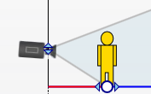
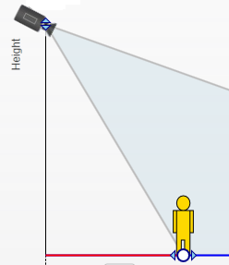
Intelligent Video Analytics
Linee guida
X
Linee guida per l’installazione
    Bisogna evitare una vista orizzontale/frontale
    Altezza d’installazione di almeno 2.5 metri
          Per utilizzare la funzione di conteggio almeno 3.0 metri
    Posizione di montaggio stabile, specialmente in esterno
! Falsi allarmi potrebbero essere causati da ragni, mosche, riflessi della luce, condizioni climatiche, vento e altri oggetti sulle lenti o sul vetro protettivo.
34
Security Systems | ST-VS/MKK | Nov 23, 2015
version 1.07
© Robert Bosch GmbH 2016. All rights reserved, also regarding any disposal, exploitation, reproduction, editing, distribution, as well as in the event of applications for industrial property rights.
Notes:
Quando una telecamera è installata, la scena non dovrebbe includere un orzzonte o avere una vista frontale.
Cercare sempre di utilizzare un angolo di tilt, come mostrato nell’immagine della slide.
L’altezza di installazione di una telecamera con IVA è minimo 2.5 metri, a meno che un’altra caratteristica o altre tecnologie necessitino di un’altezza differente..
Se si utilizza la funzione contatore di IVA, è necessaria un’altezza di installazione pari a 3 metri.
NOTA: il contatore necessita di una vista dall’alto
Assicuratevi che la telecamera sia installata con un montaggio stabile per evitare che si muova per il vento o per oggetti. Vale in particolare in ambienti outdoor, ma il concetto si estende anche per gli interni.
NOTA: Falsi allarmi potrebbero essere causati da ragni, mosche, riflessi della luce, condizioni climatiche, vento e altri oggetti sulle lenti o sul vetro protettivo.

Slide 35
Intelligent Video Analytics
Linee guida
IVA: considerazioni generali
    Bisogna scegliere tra Motion+, IVA o IVA flow per ciascun profilo.
    Silent VCA utilizzerà IVA, a meno che la telecamera non ne sia dotata; in questo caso sarà utilizzato Motion+.
    L’oggetto deve essere più grande del 3% dell’intera risoluzione dell’immagine per essere rilevato da IVA.
          IVA flow rileva un oggetto se è più grande di un blocco di pixel 8x8.
    Bisogna evitare di creare campi e linee vicini al bordo dell’immagine.
35
Security Systems | ST-VS/MKK | Nov 23, 2015
version 1.07
© Robert Bosch GmbH 2016. All rights reserved, also regarding any disposal, exploitation, reproduction, editing, distribution, as well as in the event of applications for industrial property rights.
Notes:
Bisogna secegliere se utilizzare Motion+, IVA o IVA flow per ciascun profilo. Si ha tuttavia la possibilità di configurare molteplici profili (dipende dalla telecamera) e di passare da uno all’altro.
Silent VCA utilizzerà il profilo di analisi video migliore, questo vuol dire che utilizzerà Motion+ con Silent VCA solo se la telecamera non è dotata di IVA.
Se la telecamera può effettuare sia Motion+ che IVA, SilentVCA utilizzerà il tracking degli oggetti di IVA.
Se si utilizza IVA, un oggetto per essere rilevato dovrebbe essere più grande del 3% del’intera risoluzione dell’immagine.
Per un rilevamento affidabile, si utilizzi un minimo del 6%.
Più è grande l’oggetto, migliore è il rilevamento (eccettuato il caso in cui un oggetto occupa troppa scena e fa scattare molteplici allarmi o la vista è ostruita).
IVA flow rileva un oggetto se è più grande di un blocco di pixel 8x8.
Bisogna evitare di creare campi e linee vicini al bordo dell’immagine.
Nella ricerca forense, gli operatori possono mostrare l’area sensibile in cui sarà visibile un campo giallo per vedere la dimensione massima per un rilevamento affidabile.

Slide 36
Intelligent Video Analytics
Indice
Information
Calibration
Practice
Object tracking modes
Limitations
Task creation
Post-test
VCA masks
Crowd fields
Idle / removed
36
Security Systems | ST-VS/MKK | Nov 23, 2015
version 1.07
© Robert Bosch GmbH 2016. All rights reserved, also regarding any disposal, exploitation, reproduction, editing, distribution, as well as in the event of applications for industrial property rights.
Notes:
In questa sezione si possono effettuare degli esercizi.

Slide 37

Intelligent Video Analytics
Calibrazione
Cos’è la calibrazione?
  La calibrazione di una telecamera è la configurazione della situazione reale. Impostando il posizionamento e fornendo le dimensioni della scena la telecamera è in grado di rilevare gli oggetti correttamente in base alle loro proprietà.
  Dato che la calibrazione non è un requisito necessario, è importante sapere quando utilizzarla.
    Quando si rilevano le proprietà degli oggetti, come velocità, dimensioni, proporzioni e classificazione.
      Quando si utilizza la modalità 3D tracking
      Quando si utilizza la modalità 3D tracking per contare gli oggetti in movimento
    Il procedimento di calibrazione inizia inserendo le informazioni sulla telecamera.
          Si inseriscano più dati possibili.
          Tilt angle: posizione dell’angolo verticale.
          Roll angle: posizione dell’angolo orizzontale.
          Elevation: altezza di installazione della telecamera.
          Focal length: la lunghezza focale delle lenti.
          I valori della telecamera inseriti manualmente non saranno modificati da nessun metodo di calibrazione.
37
Security Systems | ST-VS/MKK | Nov 23, 2015
version 1.07
© Robert Bosch GmbH 2016. All rights reserved, also regarding any disposal, exploitation, reproduction, editing, distribution, as well as in the event of applications for industrial property rights.
Notes:
Cos’è la calibrazione?
La calibrazione di una telecamera è la configurazione della situazione reale. Impostando il posizionamento e fornendo le dimensioni della scena la telecamera è in grado di rilevare gli oggetti correttamente in base alle loro proprietà.
Dato che la calibrazione non è un requisito necessario, è importante sapere quando utilizzarla.
Quando si rilevano le proprietà degli oggetti, come velocità, dimensioni, proporzioni e classificazione.
Quando si utilizza la modalità 3D tracking
Quando si utilizza la modalità 3D tracking per contare gli oggetti in movimento
Il procedimento di calibrazione inizia inserendo le informazioni sulla telecamera.
Si inseriscano più dati possibili.
Tilt angle: posizione dell’angolo vertical.
Roll angle: posizione dell’angolo orizzontale.
Elevation: altezza di installazione della telecamera.
Focal length: la lunghezza focale delle lenti.
I valori della telecamera inseriti manutalmente non saranno modificati da nessun metodo di calibrazione.

Slide 38
Intelligent Video Analytics
Calibrazione
La calibrazione può essere effettuata in tre modi differenti.
    Manualmente utilizzando elementi di calibrazione.
          Larghezza
          Altezza
          Angolo
    Automaticamente utilizzando dei cubi virtuali di calibrazione.
    Automaticamente utilizzando il wizard IVA
Nota bene: la calibrazione non può essere precisa al 100 %, ma è importante che il risultato sia il più vicino possibile alla situazione reale. La calibrazione è corretta se i parametri dell’oggetto non differiscono per più di 10 cm dai valori reali.
38
Security Systems | ST-VS/MKK | Nov 23, 2015
version 1.07
© Robert Bosch GmbH 2016. All rights reserved, also regarding any disposal, exploitation, reproduction, editing, distribution, as well as in the event of applications for industrial property rights.
Notes:
La calibrazione può essere effettuata in tre modi differenti.
Manualmente utilizzando elementi di calibrazione.
Larghezza
Altezza
Angolo
Automaticamente utilizzando dei cubi virtuali di calibrazione.
Automaticamente utilizzando il wizard IVA

Slide 39
Intelligent Video Analytics
Calibrazione
La calibrazione può essere effettuata in tre modi differenti.
    Manualmente utilizzando elementi di calibrazione.
          Larghezza
          Altezza
          Angolo
    Automaticamente utilizzando dei cubi virtuali di calibrazione.
    Automaticamente utilizzando il wizard IVA
39
Security Systems | ST-VS/MKK | Nov 23, 2015
version 1.07
© Robert Bosch GmbH 2016. All rights reserved, also regarding any disposal, exploitation, reproduction, editing, distribution, as well as in the event of applications for industrial property rights.
Notes:
[ANIMATED]

Slide 40


Intelligent Video Analytics
Calibrazione
Manualmente utilizzando elementi di calibrazione
  Si raccomanda di utilizzare almeno uno di ciascun elemento:
      Larghezza
          Si inserisca un elemento nel campo di vista su cui scalare la larghezza.
      Altezza
          Si inserisca un elemento nel campo di vista su cui scalare l’altezza.
      Angoli
          Si inserisca un elemento nel campo di vista su cui scalare gli angoli.
  Un’altra possibilità è inserire l’altezza di almeno tre persone a profondità diverse.
1.70m element
1.70m element
1.70m element
Documentazione – Calibrazione manuale
40
Security Systems | ST-VS/MKK | Nov 23, 2015
version 1.07
© Robert Bosch GmbH 2016. All rights reserved, also regarding any disposal, exploitation, reproduction, editing, distribution, as well as in the event of applications for industrial property rights.
Notes:
[ANIMATED]
Per prima cosa si spieghino i tre elementi manuali.
Dopo si speghi la possibilità (con il click) di calibrare manualmente in base all’altezza di tre persone a profondità diverse.
NOTA: un pallet sarebbe uno strumento utile nel luogo di installazione per definire molti elementi manuali all’interno della scena a profondità diverse.

Slide 41

Intelligent Video Analytics
Calibrazione
Manualmente utilizzando cubi virtuali di calibrazione.
  Si scalino i cubi sul campo di vista e li si muova intorno per chiarire le dimensioni quando utilizzati sopra un oggetto.
      I punti gialli impostano la prospettiva del piano di calibrazione
      I punti blu impostano la scala del piano di calibrazione
      Le linee blu esterne imposteranno l’inclinazione verticale del piano di calibrazione.
      Muovete e scalate i cubi rossi a seconda delle dimensioni
      I cubi hanno sempre le stesse dimensioni
Documentazione– Calibrazione automatica con i cubi
41
Security Systems | ST-VS/MKK | Nov 23, 2015
version 1.07
© Robert Bosch GmbH 2016. All rights reserved, also regarding any disposal, exploitation, reproduction, editing, distribution, as well as in the event of applications for industrial property rights.

Slide 42
Intelligent Video Analytics
Calibrazione
Automaticamente utiilzzando il wizard IVA
    Stima la distorsione delle lenti
    Parametri della telecamera
    Image scaling
          Con la verifica dell’utente
42
Security Systems | ST-VS/MKK | Nov 23, 2015
version 1.07
© Robert Bosch GmbH 2016. All rights reserved, also regarding any disposal, exploitation, reproduction, editing, distribution, as well as in the event of applications for industrial property rights.
Notes:
Il wizard automatico di IVA sarà eseguito in tre passi: distorsione delle lenti, parametri della telecamera e image scaling.
In ciascun passo l’untente dovrebbe premere un bottone per azionare il wizard automatico o per modificarlo.
Spiegare la modifica di ogni passo impiega troppo tempo, per cui si faccia riferimento al manuale del software IVA in cui si trovano tutte le opzioni spiegate nel dettaglio.

Slide 43


Intelligent Video Analytics
Calibrazione
Automaticamente utilizzando il wizard IVA
  Step 1
      Stimare la distorsione delle lenti (x/2)
      Aggiungere la distorsione delle lenti se necessario, per mostrare alla telecamera la situazione reale nel modo migliore
      La sensibilità dalla linea può essere diminuita o innalzata per vedere se le linee sono mostrate sugli oggetti correttamente
      Tools
          Aggiungere un’area sensibile in cui la telecamera dovrebbe concentrare la calibrazione
43
Security Systems | ST-VS/MKK | Nov 23, 2015
version 1.07
© Robert Bosch GmbH 2016. All rights reserved, also regarding any disposal, exploitation, reproduction, editing, distribution, as well as in the event of applications for industrial property rights.
Notes:
[ANIMATED]
In questo passo della calibrazione automatica con wizard la distorsione delle lenti si baserà sulle linee dell’oggetto.

Slide 44


Intelligent Video Analytics
Calibrazione
Automaticamente utilizzando il wizard IVA
  Step 2
      Stimare i parametri della telecamera (x/8)
      Tools
          Aggiungere manualmente linee per far sì che la telecamera comprenda la situazione reale
          Rimuovere le linee rilevate, che potrebbero essere disegnate non correttamente dal wizard di calibrazione della telecamera
          Modificare o aggiungere un’area sensibile in cui la telecamera dovrebbe concentrare la calibrazione
44
Security Systems | ST-VS/MKK | Nov 23, 2015
version 1.07
© Robert Bosch GmbH 2016. All rights reserved, also regarding any disposal, exploitation, reproduction, editing, distribution, as well as in the event of applications for industrial property rights.
Notes:
[ANIMATED]
In questo passo della calibrazione i parametri della telecamera saranno stimati utilizzando un cubo.

Slide 45

Intelligent Video Analytics
Calibrazione
Automaticamente utilizzando il wizard IVA
  Step 3
      Scalare e verificare
          Scalare il cubo posizionato ed impostare la dimensione reale (larghezza e lunghezza sono uguali)
          Utilizzare “undistorted top view” per vedere da vicino la dimensione definita
            Bird-eye view (BEV) correction quando la vista dal’alto è valida come scena per la telecamera
          Visualizzare il risultato:
            Lunghezza focale
            Angoli di tilt e roll
            Altezza
Documentazione – Automatic wizard calibration
45
Security Systems | ST-VS/MKK | Nov 23, 2015
version 1.07
© Robert Bosch GmbH 2016. All rights reserved, also regarding any disposal, exploitation, reproduction, editing, distribution, as well as in the event of applications for industrial property rights.
Notes:
In questo step della calibrazione automatica tramite wizard, i parametri devono essere scalati e verificati. I risultati sono mostrati in tempo reale a seconda delle dimensioni usate. “Undistorted top view” permetterà di vedere da vicino le dimensioni reali definite.

Slide 46


Intelligent Video Analytics
Calibrazione
Calibrazione di una telecamera panoramica
Camera settings > installer menu
    Positioning
          Location
            Cartesian
              X, Y, Z e azimuth
            WGS 84
              Longitudine, latitudine, altezza e azimuth
          Posizione di installazione
            Wall / Floor / Ceiling / Custom
              Angoli pan, tilt and roll
    Altezza della telecamera
46
Security Systems | ST-VS/MKK | Nov 23, 2015
version 1.07
© Robert Bosch GmbH 2016. All rights reserved, also regarding any disposal, exploitation, reproduction, editing, distribution, as well as in the event of applications for industrial property rights.
Notes:
Le impostazioni sul posizionamento sono importanti per utilizzare coordinate di localizzazione geografica o coordinate di mappe personalizzate, da utilizzare per uso futuro.
La posizione e l’altezza di installazione sono importanti dati di calibrazione per l’analisi video.
La calibrazione dei modelli di telecamera panoramica è diversa dalla calibrazione per i modelli di telecamere PTZ o fisse. La configurazione della posizione sarà effettuata in base alla postazione, al luogo di installazione e alla sua altezza.
La posizione può essere configurata come cartesiana o come Worldwide Global System 1984 (WGS 84). La configurazione cartesiana sarà effettuata con i parametri x, y, x definiti in metri. La configurazione WGS 84 sarà fatta in base a longitudine, latitudine e altitudine per garantire la localizzazione geografica della telecamera.
Definendo la posizione di installazione la telecamera adeguerà automaticamente le impostazioni. Una volta che è stata selezionata un’opzione, si possono inserire gli angoli pan, tilt e zoom in gradi. Una volta configurata la posizione di installazione, la telecamera è pronta ad essere utilizzata in combinazione con le caratteristiche di analisi video. La localizzazione e la posizione di installazione non sono configurate automaticamente. L’opzione “auto” regolerà le impostazioni in modo automatico in base ad un’installazione su soffitto, la posizione più comune.
L’altezza della telecamera fa parte del posizionamento. E’ una combinazione della localizzazione e della posizione di installazione ed è uno step molto importante nella calibrazione geografica della telecamera.
Una volta che tutti i campi sono riempiti premete “set position” per salvare la configurazione effettuata.

Slide 47






Intelligent Video Analytics
Calibrazione
La verifica può essere effettuata misurando altri elementi
La verifica può essere effettuata osservando i metadati in “metadata inspection”
Con le telecamere panoramiche, puoi controllare lo status in “metadata generation” > “global settings” > “calibration”
1.50
0.50m element
1.50m element
47
Security Systems | ST-VS/MKK | Nov 23, 2015
version 1.07
© Robert Bosch GmbH 2016. All rights reserved, also regarding any disposal, exploitation, reproduction, editing, distribution, as well as in the event of applications for industrial property rights.
Notes:
[ANIMATED]
Tre possibilità di verificare se la calibrazione ha avuto successo oppure no.
1. La verifica può essere effettuata misurando altri elementi
In questo modo non solo si verifica il successo della calibrazione ma anche se sta fornendo la corretta informazione.
2. La verifica può essere effettuata osservando i metadati in “metadata inspection”
In questo modo non solo si verifica il successo della calibrazione ma anche se sta fornendo la corretta informazione.
3. Con le telecamere panoramiche, puoi controllare lo status in “metadata generation” > “global settings” > “calibration”
In questo modo si verifica soltanto il successo della calibrazione.

Slide 48


Intelligent Video Analytics
Calibrazione
In questo esempio possiamo vedere come la telecamera affermi di essere calibrata, ma l’immagine è tutta annebbiata.
    La telecamera non può sapere se la calibrazione corrisponde all’ambiente, ma sa soltanto se la calibrazione è stata impostata.
Esercizi – Calibrazione
48
Security Systems | ST-VS/MKK | Nov 23, 2015
version 1.07
© Robert Bosch GmbH 2016. All rights reserved, also regarding any disposal, exploitation, reproduction, editing, distribution, as well as in the event of applications for industrial property rights.
Notes:
In questo esempio possiamo vedere come la telecamera affermi di essere calibrata, ma l’immagine è tutta annebbiata.
La telecamera non può sapere se la calibrazione corrisponde all’ambiente, ma sa soltanto se la calibrazione è stata impostata.
Al termine della slide avete l’opportunità di fare esercizio se non è già stato fatto.

Slide 49
Intelligent Video Analytics
Indice
Information
Calibration
Practice
Object tracking modes
Limitations
Task creation
Post-test
VCA masks
Crowd fields
Idle / removed
49
Security Systems | ST-VS/MKK | Nov 23, 2015
version 1.07
© Robert Bosch GmbH 2016. All rights reserved, also regarding any disposal, exploitation, reproduction, editing, distribution, as well as in the event of applications for industrial property rights.
Notes:
Dopo che la calibrazione è stata impostata, la modalità di tracking degli oggetti deve essere selezionata.

Slide 50


Intelligent Video Analytics
Modalità di tracking degli oggetti
Le modalità di Object tracking definiscono il metodo utilizzato per tracciare gli oggetti in movimento. Selezionando una delle modalità, la telecamera sa quale criterio utilizzare.
    Standard tracking
          E’ un tracking bidimensionale che può essere utilizzato se la scena è composta da molti piani, per esempio una scala. Gli oggetti se possibile sono separati e le forme sono automaticamente levigate.
        3D tracking (non selezionabile se la telecamera non è calibrata)
          E’ una modalità di tracking tridimensionale che migliora il rilevamento di scene con un piano di base e senza la vista dell’orizzonte. Le scale non sono adatte a questa modalità.
    3D people tracking (Non selezionabile se la telecamera non è calibrata)
          Utilizzata soprattutto per contare oggetti in movimento
          E’ una modalità di tracking tridimensionale che interpreta tutti gli oggetti come persone. Questa modalità ottimizza il rilevamento e il tracking delle persone in aree vicine utilizzando una vista dall’altro.
        Museum Mode
          E’ una modalità di tracking bidimensionale che ottimizza il rilevamento di qualsiasi movimento vicino ad un dipinto o scultura di un museo.
          Disponibile solo per dispositivi CPP4 (link).
    Ship tracking
          E’ un tracking bidimensionale che ottimizza il rilevamento di un oggetto su uno specchio d’acqua. Questa modalità ridurrà il rumore generato dale onde per evitare falsi allarmi.
          Disponibile solo per dispositivi CPP6 (link).
50
Security Systems | ST-VS/MKK | Nov 23, 2015
version 1.07
© Robert Bosch GmbH 2016. All rights reserved, also regarding any disposal, exploitation, reproduction, editing, distribution, as well as in the event of applications for industrial property rights.
Notes:
Le modalità di tracking 2D non necessitano di calibraziome, al contrario le modalità di tracking 3D non sono rese disponibili senza calibrazione e sono mostrate in grigio come nell’esempio.
Si ricorda che il tracking 3D delle persone (per il conteggio) necessita calibrazione e una vista dall’alto.
Museum mode è disponibile solo per dispositivi CPP4 e la modalità ship tracking è disponibile solo per dispositivi CPP6.
Per ulteriori informazioni, si faccia riferimento al sito internet IPP.

Slide 51



Intelligent Video Analytics
Vista dall’alto
Si raccomanda la vista dall’alto per il 3D people tracking e per IVA flow
      Conteggio più accurato di molteplici oggetti in movimento
      Direzione di flusso degli oggetti in movimento più accurata
      Miglior rilevamento e tracking di molteplici oggetti in movimento
51
Security Systems | ST-VS/MKK | Nov 23, 2015
version 1.07
© Robert Bosch GmbH 2016. All rights reserved, also regarding any disposal, exploitation, reproduction, editing, distribution, as well as in the event of applications for industrial property rights.
Notes:
Con la vista dall’alto il conteggio degli oggetti in movimento è molto più semplice rispetto ad una vista frontale.
Si raccomanda una vista dall’alto per il 3D people tracking e per IVA flow, perchè:
E’ più accurato nel conteggio
E’ più accurato nella direzione del flusso
E’ più accurate nel tracking e nel rilevamento

Slide 52
Intelligent Video Analytics
Modalità di tracking degli oggetti
Old name | New name | 2D / 3D | Smooth shapes Enhanced separation | Application | Platform | Calibration required?
Standard tracking | Standard tracking | 2D | On |  | All | No
Enhanced tracking | 3D tracking | 3D | On | Single ground plane, classification | All | Yes
BEV people counting | 3D people tracking | 3D | On | Separate persons in close quarters, everything is persons, counting persons | All | Yes
- | Museum mode | 2D | Off | Don’t touch paintings or sculptures. Use with field intersection trigger “edge of box” | CPP4 | No
- | Ship tracking | 2D | On | Suppress waves on water | CPP6 | No
Documentazione– Modalità di Tracking
52
Security Systems | ST-VS/MKK | Nov 23, 2015
version 1.07
© Robert Bosch GmbH 2016. All rights reserved, also regarding any disposal, exploitation, reproduction, editing, distribution, as well as in the event of applications for industrial property rights.
Notes:
Se i partecipanti al corso hanno avuto a che fare con precedenti version di IVA, questa tabella mostra le vecchie e nuove nomenclature delle modalità di tracking IVA.

Slide 53

Intelligent Video Analytics
Security Systems
ST-VS/MKK | Nov 23, 2015 | version 1.07 | © Robert Bosch GmbH 2015. All rights reserved, also regarding any disposal, exploitation, reproduction, editing, distribution, as well as in the event of applications for industrial property rights.

Slide 54
Intelligent Video Analytics
Indice
Information
Calibration
Practice
Object tracking modes
Limitations
Task creation
Post-test
VCA masks
Crowd fields
Idle / removed
54
Security Systems | ST-VS/MKK | Nov 23, 2015
version 1.07
© Robert Bosch GmbH 2016. All rights reserved, also regarding any disposal, exploitation, reproduction, editing, distribution, as well as in the event of applications for industrial property rights.
Notes:
Come creare le attività e definirle.

Slide 55













Intelligent Video Analytics
Creazione delle attività
Group | Icon | Task name
Fields |  | Object in field
Lines |  | Crossing line
Fields |  | Loitering
Object conditions |  | Condition change
Routes |  | Following route
Fields |  | Tampering
Fields |  | Removed object
Fields |  | Idle object
Fields |  | Entering a field
Fields |  | Leaving a field
Object conditions |  | Similarity search
Fields |  | Crowd detection
Fields / Lines |  | Counter
  Prevede fino ad otto attività tramite GUI
Gruppi di attività di allarme
    Campi
          Si basa sul rilevamento degli oggetti su schermo intero o con un campo predefinito o più campi.
        Linee
          Si basa sul rilevamento degli oggetti con linee predefinite
    Percorsi
          Si basa sul rilevamento degli oggetti con un percorso predefinito
        Proprietà degli oggetti
          Si basa sul rilevamento degli oggetti con proprietà predefinite
Documentazione– Creazione delle attività
55
Security Systems | ST-VS/MKK | Nov 23, 2015
version 1.07
© Robert Bosch GmbH 2016. All rights reserved, also regarding any disposal, exploitation, reproduction, editing, distribution, as well as in the event of applications for industrial property rights.
Notes:
Campi
Si basa sul rilevamento degli oggetti su schermo intero o con un campo predefinito o campi.
Oggetto nel campo, loitering, oggetto rimosso, oggetto abbandonato, ingresso nel campo, uscita dal campo, rilevamento di folla e contatore.
I campi possono avere una forma a poligono. In altre parole possono avere molteplici angoli, configurabili manualmente.
Linee
Si basa sul rilevamento degli oggetti con linee predefinite.
Attraversamento linea e contatore.
L’evento di allarme può essere impostato in base ad una singola linea, a molteplici linee, anche con un certo ordine.
Proprietà degli oggetti
Si basa sul rilevamento degli oggetti con proprietà predefinite
Cambio di condizione e ricerca di similarità
Le proprietà degli oggetti possono essere definite come dimensione, proporzioni, velocità e direzioni.
Percorsi
Si basa sul rilevamento degli oggetti con un percorso predefinito
Seguire il percorso

Slide 56

Intelligent Video Analytics
Creazione delle attività
Se si seleziona l’attività “oggetto nel campo”, si può creare o selezionare un campo, spostarlo e modificarlo.
    Le modifiche riguardano la forma e le dimensioni.
Debounce time
    Il valore del tempo di antirimbalzo permette di generare un allarme una volta che l’oggetto è entrato o è stato nel campo per almeno il tempo specificato.
    Inserendo un valore si evitano falsi allarmi di oggetti che si muovono costantemente lungo i confini del campo.
56
Security Systems | ST-VS/MKK | Nov 23, 2015
version 1.07
© Robert Bosch GmbH 2016. All rights reserved, also regarding any disposal, exploitation, reproduction, editing, distribution, as well as in the event of applications for industrial property rights.
Notes:
Se si seleziona l’attività “oggetto nel campo”, si può creare o selezionare un campo, spostarlo e modificarlo.
Le modifiche riguardano la forma e le dimensioni.
Debounce time
Il valore del tempo di antirimbalzo permette di generare un allarme una volta che l’oggetto è entrato o è stato nel campo per almeno il tempo specificato.
Inserendo un valore si evitano falsi allarmi di oggetti che si muovono costantemente lungo i confini del campo.

Slide 57




Intelligent Video Analytics
Creazione delle attività
Può essere impostata la sensibilità del rilevamento oggetti
    Il centro di gravità dell’oggetto all’interno del campo (default)
    Il bounding box dell’oggetto interseca il campo in un punto
    Il bounding box del’oggetto è completamente all’interno del campo
Intersection trigger
Object center
Edge of box
Complete box
57
Security Systems | ST-VS/MKK | Nov 23, 2015
version 1.07
© Robert Bosch GmbH 2016. All rights reserved, also regarding any disposal, exploitation, reproduction, editing, distribution, as well as in the event of applications for industrial property rights.
Notes:
Può essere impostata la sensibilità del rilevamento oggetti
Il centro di gravità dell’oggetto all’interno del campo (default)
L’allarme scatterà se il centro di gravità dell’oggetto è all’interno del campo
Il bounding box dell’oggetto interseca il campo in un punto
L’allarme scatterà se il bounding box dell’oggetto interseca i confini del campo
Il bounding box del’oggetto è completamente all’interno del campo
L’allarme scatterà se il bounding box dell’oggetto è interamente all’interno del campo

Slide 58






Intelligent Video Analytics
Creazione delle attività
Classificazione degli oggetti:
    Persona in piedi
    Moto
    Automobile
    Camion
    Non classificato
Basato sulle proprietà degli oggetti
    Dimensioni
    Velocità
    Proporzioni
    Dimensioni
58
Security Systems | ST-VS/MKK | Nov 23, 2015
version 1.07
© Robert Bosch GmbH 2016. All rights reserved, also regarding any disposal, exploitation, reproduction, editing, distribution, as well as in the event of applications for industrial property rights.
Notes:
Gli oggetti possono essere classificati in molte attività come persone in piedi, moto, automobile, camion o non classificate.
Oggetti nel campo, loitering, ingresso dal campo ed uscita dal campo sono le uniche attività che possono utilizzare la classificazione degli oggetti.
Esempio: durante la configurazione di un “oggetto nel campo” è stata selezionata la classificazione di persona in piedi. Quando una persona è stata classificata all’interno del campo definito un allarme scatterà. Se una moto è classificata all’interno del campo non sarà azionato nessun allarme.
Limiti della classificazione automatica del tipo di oggetto:
La telecamera deve essere calibrata e deve essere attivo il 3D tracking.
Le persone che strisciano o rotolano non saranno classificate, solo le persone in piedi lo saranno.
Le persone e le moto in vista frontale sono facilmente confondibili dato che le moto sono generalmente guidate da una persona.
Gli oggetti con pochi pixel (molto distanti) possono essere confuse.
Tutti gli oggetti partono senza una classificazione.
La classe degli oggetti può cambiare nel corso del tempo.

Slide 59

Intelligent Video Analytics
Creazione delle attività
Selezionare un oggetto nel campo di vista e vedere i dati di approssimazione.
  Area dell’oggetto, la calibrazione non è necessaria ma consigliata
      Proporzioni, la calibrazione non è necessaria ma consigliata
      Velocità, la calibrazione è necessaria
      Direzione, la calibrazione non è necessaria
      Colore, la calibrazione non è necessaria
59
Security Systems | ST-VS/MKK | Nov 23, 2015
version 1.07
© Robert Bosch GmbH 2016. All rights reserved, also regarding any disposal, exploitation, reproduction, editing, distribution, as well as in the event of applications for industrial property rights.
Notes:
L’opzione “approximation” è un fondamento per il passo successivo nel task wizard.
Selezionare un oggetto nel campo di vista e vedere i dati di approssimazione:
Area del’oggetto - ! La calibrazione non è necessaria ma consigliata per ottenere la correzione della prospettiva. La telecamera se che persone della stessa altezza sono più piccole alla vista quando lontane e più grandi quando vicine.
Proporzioni- ! La calibrazione non è necessaria ma consigliata
Velocità- ! La calibrazione è sempre necessaria
Direzione
Colore

Slide 60

Intelligent Video Analytics
Creazione delle attività
Impostare un valore minimo e massimo per le proprietà degli oggetti:
    Gli oggetti la cui dimensione (area occupata) corrisponde ai valori inseriti genera un allarme
          La calibrazione non è necessaria ma consigliata
    Proporzioni minime e massime (rapporto altezza/larghezza)
          La calibrazione non è necessaria ma consigliata
    Velocità massima e minima di un oggetto in movimento in [km/h]
          La calibrazione è necessaria
    Possono essere impostate la direzione 1 e la direzione 2 (solo se si utilizza la 1)
          La calibrazione non è necessaria
          Se un oggetto si muove nella direzione impostata scatta l’allarme
          Può essere impostato visivamente all’interno della finestra di preview
60
Security Systems | ST-VS/MKK | Nov 23, 2015
version 1.07
© Robert Bosch GmbH 2016. All rights reserved, also regarding any disposal, exploitation, reproduction, editing, distribution, as well as in the event of applications for industrial property rights.
Notes:
Nel caso sia stata utilizzata l’opzione “approximation”, avrete già un’idea dei dati dell’oggetto.
Impostare un valore minimo e massimo per le proprietà degli oggetti:
Gli oggetti la cui dimensione (area coperta) corrisponde ai valori inseriti genera un allarme, la calibrazione non è necessaria ma consigliata. La telecamera sa che le persone della stessa altezza sembrano alla vista più piccole quando lontane e più grandi quando vicine.
Proporzioni minime e massime (rapporto altezza/larghezza), la calibrazione non è necessaria ma consigliata
Velocità massima e minima di un oggetto in movimento in [km/h], la calibrazione è necessaria
Possono essere impostate la direzione 1 e la direzione 2 (solo se si utilizza la 1), la calibrazione non è necessaria
Se un oggetto si muove nella direzione impostata scatta l’allarme
Può essere impostato visivamente all’interno della finestra di preview

Slide 61

Intelligent Video Analytics
Creazione delle attività
Selezionare fino a 5 colori in base alla ruota cromatica e alla barra bianca e nera
    La barra bianca e nera mostrerà una sezione superiore o inferiore della ruota cromatica
    Impostare la precisione del colore selezionato, più è alta migliore è l’accuratezza
    Il pulsante “Clear” cancella un colore se non è più necessario
61
Security Systems | ST-VS/MKK | Nov 23, 2015
version 1.07
© Robert Bosch GmbH 2016. All rights reserved, also regarding any disposal, exploitation, reproduction, editing, distribution, as well as in the event of applications for industrial property rights.
Notes:
Selezionare fino a 5 colori in base alla ruota cromatica e alla barra bianca e nera
La barra bianca e nera mostrerà una sezione superiore o inferiore della ruota cromatica
Impostare la precisione del colore selezionato, più è alta migliore è l’accuratezza
Il pulsante “Clear” cancella un colore se non è più necessario
Non cancella tutti i colori, ma solo quello del box selezionato con il colore d’interesse

Slide 62







Intelligent Video Analytics
Creazione delle attività
Contorno rosso : l’oggetto genera un allarme
Contorno arancione : l’oggetto ha generato un allarme, ma non ne genera un altro (combinazione di attività)
Contorno giallo : l’oggetto rilevato non ha azionato un allarme
Box rosso con I : rilevato oggetto abbandonato
Box rosso con X : l’oggetto è stato rimosso
Linea verde : traiettoria di un oggetto
Bandiera gialla : i dati attuali dell’oggetto sono visibili quando un’attività è creata o selezionando l’oggetto nella visualizzazione live o nella riproduzione del video
Esercizi – Creazione delle attività
62
Security Systems | ST-VS/MKK | Nov 23, 2015
version 1.07
© Robert Bosch GmbH 2016. All rights reserved, also regarding any disposal, exploitation, reproduction, editing, distribution, as well as in the event of applications for industrial property rights.
Notes:
Informazioni durante gli esercizi.

Slide 63
Intelligent Video Analytics
Indice
Information
Calibration
Practice
Object tracking modes
Limitations
Task creation
Post-test
IVA Task Scripting Language
VCA masks
Crowd fields
Idle / removed
63
Security Systems | ST-VS/MKK | Nov 23, 2015
version 1.07
© Robert Bosch GmbH 2016. All rights reserved, also regarding any disposal, exploitation, reproduction, editing, distribution, as well as in the event of applications for industrial property rights.

Slide 64

Intelligent Video Analytics
IVA Task Scripting Language
In questo modo si possono impostare le attività tramite un codice. Non è semplice nè user-friendly, ma fornisce possibilità supplementari rispetto all’interfaccia grafica utente. Quando si utilizza la GUI automaticamente sarà generato uno script corrispondente.
  ITSL descrive tutte le attività configurate in linguaggio script e può essere utilizzato per combinare le attività con collegamenti logici come “and”, “or”, “before” e molti altri.
Quando si utilizza la ricerca forense per ottimizzare la configurazione, si può trasferirla alla telecamera copiando e incollando lo script ITSL.
! E’ necessario un training specifico (domani!)
//@Task T:1 V:0 I:1 “Object in field 1” {
//[1.a=; 1.b=1,3 a=i:1;]
external ObjectState #1 := true;
external Event #1 := OnSet ObjectState #1;
//@}
64
Security Systems | ST-VS/MKK | Nov 23, 2015
version 1.07
© Robert Bosch GmbH 2016. All rights reserved, also regarding any disposal, exploitation, reproduction, editing, distribution, as well as in the event of applications for industrial property rights.
Notes:
Cos’è IVA Task Scripting Language e come si presenta?
Questo esempio di script è creato da un’attività di rilevamento di movimento in tutto lo schermo, configurata tramite l’interfaccia grafica utente.
Per maggiori informazioni si consulti il manuale sull linguaggio script delle attività IVA o si partecipi al training specifico.

Slide 65
Intelligent Video Analytics
Indice
Information
Calibration
Practice
Object tracking modes
Limitations
Task creation
Post-test
VCA masks
Crowd fields
Idle / removed
65
Security Systems | ST-VS/MKK | Nov 23, 2015
version 1.07
© Robert Bosch GmbH 2016. All rights reserved, also regarding any disposal, exploitation, reproduction, editing, distribution, as well as in the event of applications for industrial property rights.
Notes:
In questa sezione impariamo ad utilizzare le maschere VCA per escludere aree dal rilevamento IVA.

Slide 66


Intelligent Video Analytics
VCA masking
VCA Masking:
    Crea una maschera IVA in un’area definita per ridurre gli oneri computazionali e i falsi allarmi
    Non sono generati metadati all’interno dell’area definita; questo significa che IVA non può rilevare e tracciare gli oggetti che si muovono nell’area
    Si possono definire fino a 16 maschere
    Nel video live la maschera non sarà visibile
VCA mask 2
VCA mask 1
66
Security Systems | ST-VS/MKK | Nov 23, 2015
version 1.07
© Robert Bosch GmbH 2016. All rights reserved, also regarding any disposal, exploitation, reproduction, editing, distribution, as well as in the event of applications for industrial property rights.
Notes:
Dopo aver definito le attività, possono essere create maschere VCA per escludere de campi dall’elaborazione IVA e dai metadati.
Maschere VCA:
Crea una maschera IVA in un’area definita per ridurre gli oneri computazioniali e i falsi allarmi
Non sono generati metadati all’interno dell’area definita; questo significa che IVA non può rilevare e tracciare gli oggetti che si muovono nell’area
Si possono definire fino a 16 maschere

Slide 67
Intelligent Video Analytics
Indice
Information
Calibration
Practice
Object tracking modes
Limitations
Task creation
Post-test
VCA masks
Crowd fields
Idle / removed
67
Security Systems | ST-VS/MKK | Nov 23, 2015
version 1.07
© Robert Bosch GmbH 2016. All rights reserved, also regarding any disposal, exploitation, reproduction, editing, distribution, as well as in the event of applications for industrial property rights.

Slide 68

Intelligent Video Analytics
Crowd field
Dopo aver definito le attività, si possono creare dei campi specifici per analizzare le folle. Gli oggetti che si muovono al di fuori di un campo di folla non possono generare un evento di allarme.
  Si possono creare fino a 3 campi di folla; un allarme è generato se è stata raggiunta una specifica densità di oggetti al loro interno.
        La funzione di ricerca forense “crowd detection” funziona soltanto se sono abilitati dei campi di folla.
68
Security Systems | ST-VS/MKK | Nov 23, 2015
version 1.07
© Robert Bosch GmbH 2016. All rights reserved, also regarding any disposal, exploitation, reproduction, editing, distribution, as well as in the event of applications for industrial property rights.
Notes:
Dopo aver definito le attività, si possono creare dei campi specifici per analizzare le folle. Gli oggetti che si muovono al di fuori di un campo di folla non possono generare un evento di allarme.
Si possono creare fino a 3 campi di folla; un allarme è generato se è stata raggiunta una specifica densità di oggetti al loro interno.
La funzione di ricerca forense “crowd detection” funziona soltanto se sono abilitati dei campi di folla.
Il motivo per utilizzare i crowd fields è migliorare la ricerca forense nelle aree affollate, dato che IVA può gestire in media 10 oggetti tracciati.
Al di sopra di questo numero si consiglia di utilizzare i campi di folla.

Slide 69
Intelligent Video Analytics
Indice
Information
Calibration
Practice
Object tracking modes
Limitations
Task creation
Post-test
VCA masks
Crowd fields
Idle / removed
69
Security Systems | ST-VS/MKK | Nov 23, 2015
version 1.07
© Robert Bosch GmbH 2016. All rights reserved, also regarding any disposal, exploitation, reproduction, editing, distribution, as well as in the event of applications for industrial property rights.

Slide 70



Intelligent Video Analytics
Idle/removed
Novità: differenziare il tipo di oggetti tracciati in movimento
  Oggetti tracciati: stopped / started
    Il tempo di antirimbalzo determina quanto a lungo un oggetto può rimanere statico prima di essere considerato brackground
Novità: differenziare il tipo di oggetti statici
  Oggetti statici: placed / taken
    Genererà allarmi soltanto quando il tempo di antirimbalzo è concluso (non si può modificare nelle attività)
    Gli oggetti che compaiono e scompaiono da soli senza muoversi sono completamente eliminati per evitare falsi allarmi
70
Security Systems | ST-VS/MKK | Nov 23, 2015
version 1.07
© Robert Bosch GmbH 2016. All rights reserved, also regarding any disposal, exploitation, reproduction, editing, distribution, as well as in the event of applications for industrial property rights.
Notes:
[ANIMATED]
Started / stopped detection
Genera metadati non appena un oggetto immobile (per esempio una macchina) nell’area sensibile inizia a muoversi.
Genera metadati se un oggetto tracciato e in movimento (per esempio una macchina) si ferma nell’area sensibile per il tempo di antirimbalzo definito.
Il tempo di antirimbalzo per un oggetto “Stopped” determina quanto a lungo un oggetto tracciato può rimanere immobile prima che sia “perso” e considerato parte del background.
Placed / taken
Genera metadati se un oggetto (per esempio una valigia) viene posto nell’area sensibile da un oggetto tracciato e in movimento per il tempo di antirimbalzo definito.
Genera metadati se un oggetto (per esempio una valigia) nell’area sensibile viene portato via da un oggetto tracciato e in movimento dopo il tempo di antirimbalzo definito.
Debounce area è un campo predefinito con una dimensione minima e massima per tutti gli oggetti che genereranno un allarme, gli oggetti più piccoli o più grandi saranno ignorati.
Gli oggetti che appaiono e scompaiono da soli con poco o nessun movimento ora sono stati completamente eliminati per evitare falsi allami.
Pensate ad un ramo che si sposta, all’ombra di un albero, ad una finestra aperta e altri casi simili.

Slide 71
Intelligent Video Analytics
Indice
Information
Practice
Limitations
Post-test
71
Security Systems | ST-VS/MKK | Nov 23, 2015
version 1.07
© Robert Bosch GmbH 2016. All rights reserved, also regarding any disposal, exploitation, reproduction, editing, distribution, as well as in the event of applications for industrial property rights.

Slide 72
Intelligent Video Analytics
Limitazioni
In questa sezione mostriamo le limitazioni di IVA o di una determinata funzione IVA. Mostreremo le limitazioni di :
    IVA in generale
    Tracking degli oggetti IVA
    Classificazione degli oggetti
    Modalità 3D tracking
    Filtro cromatico
    Contatore
    Modalità ship tracking
    IVA Flow
Per maggiori informazioni riguardo alle limitazioni, si consulti la release letter della versione IVA.
72
Security Systems | ST-VS/MKK | Nov 23, 2015
version 1.07
© Robert Bosch GmbH 2016. All rights reserved, also regarding any disposal, exploitation, reproduction, editing, distribution, as well as in the event of applications for industrial property rights.
Notes:
Indice

Slide 73


Intelligent Video Analytics
Limitazioni
Color indication
IVA in generale
    Se la telecamera è calibrata il filtro dimensionale si adatterà automaticamente alla prospettiva.
    Il filtro cromatico è connesso al contorno di un oggetto, che potrebbe includere parte del background come l’asfalto.
73
Security Systems | ST-VS/MKK | Nov 23, 2015
version 1.07
© Robert Bosch GmbH 2016. All rights reserved, also regarding any disposal, exploitation, reproduction, editing, distribution, as well as in the event of applications for industrial property rights.
Notes:
Se la telecamera è calibrata, i dati dell’oggetto (come dimensione, forma, velocità etc..) si adegueranno automaticamente alla prospettiva in base alla distanza dalla telecamera.
Il filtro cromatico è connesso al contorno di un oggetto, che potrebbe includere parte del background come l’asfalto.
Per esempio, nell’immagine vediamo una donna alla stazione: il suo contorno include parte dello sfondo.
I colori rilevati sono nero, grigio scuro, grigio chiaro e bianco.
Se è utilizzato un filtro cromatico, tenete presente che questo potrebbe condizionare anche i risultati del vostro filtro di colore.

Slide 74

Intelligent Video Analytics
Limitazioni
Tracking degli oggetti IVA
    Potrebbe non essere affidabile a causa di riflessi o troppo movimento.
    La comparsa improvvisa di punti luminosi o fari in movimento potrebbe azionare il tracking degli oggetti.
    Forti venti e tempeste potrebbero azionare il tracking degli oggetti.
    Cambiamenti di luci ed ombre potrebbero azionare il tracking degli oggetti.
    I metadati degli individui in un’area molto affollata potrebbero unirsi e quindi le persone non possono essere più tracciate.
74
Security Systems | ST-VS/MKK | Nov 23, 2015
version 1.07
© Robert Bosch GmbH 2016. All rights reserved, also regarding any disposal, exploitation, reproduction, editing, distribution, as well as in the event of applications for industrial property rights.
Notes:
Il tracking attiva le linee di contorno e la traiettoria degli oggetti, visibili nel live e nella riproduzione.
Potrebbe non essere affidabile a causa di riflessi o troppo movimento.
La comparsa improvvisa di punti luminosi o fari in movimento potrebbe azionare il tracking degli oggetti.
Forti venti e tempeste potrebbero azionare il tracking degli oggetti.
Cambiamenti di luci ed ombre potrebbero azionare il tracking degli oggetti.
I metadati degli individui in un’area molto affollata potrebbero unirsi e quindi le persone non possono essere più tracciate.

Slide 75
Intelligent Video Analytics
Limitazioni
Classificazione degli oggetti
    Il 3D tracking deve essere attivato
    Le persone che strisciano o rotolano non saranno classificate
    Una persona che guida una moto in vista frontale potrebbe essere classificata come persona in piedi
    Tutti gli oggetti partono non classificati
          La classe dell’oggetto potrebbe cambiare nel tempo
          Gli oggetti molto lontani dalla telecamera potrebbero essere classificati in maniera erronea
75
Security Systems | ST-VS/MKK | Nov 23, 2015
version 1.07
© Robert Bosch GmbH 2016. All rights reserved, also regarding any disposal, exploitation, reproduction, editing, distribution, as well as in the event of applications for industrial property rights.
Notes:
La classificazione degli oggetti mostra delle icone sopra un oggetto in movimento nel live e nella riproduzione.
Il 3D tracking deve essere attivato
Le persone che strisciano o rotolano non saranno classificate
Una persona che guida una moto in vista frontale potrebbe essere classificata come persona in piedi
Tutti gli oggetti partono non classificati
La classe dell’oggetto potrebbe cambiare nel tempo
Gli oggetti molto lontani dalla telecamera potrebbero essere classificati in maniera erronea

Slide 76


Intelligent Video Analytics
Limitazioni
Modalità 3D tracking
    Altezza di installazione di almeno 2.5 metri
    La calibrazione è necessaria
      Se la telecamera non è calibrata si avranno risultati sbagliati o nessun risultato
    Evitare di inquadrare l’orizzonte sulla scena
      Limitato ad un piano a terra / brackground piatto
Horizon visible
Ground plane
76
Security Systems | ST-VS/MKK | Nov 23, 2015
version 1.07
© Robert Bosch GmbH 2016. All rights reserved, also regarding any disposal, exploitation, reproduction, editing, distribution, as well as in the event of applications for industrial property rights.
Notes:
Per la modalità 3D tracking, l’altezza di installazione dovrebbe essere di almeno 2.5 metri sopra il piano a terra
La calibrazione è necessaria
Se la telecamera non è calibrata si avranno risultati sbagliati o nessun risultato
Evitare di inquadrare l’orizzonte sulla scena
Limitato ad un piano a terra / brackground piatto

Slide 77

Intelligent Video Analytics
Limitazioni
Filtro cromatico
    Impostare la sensibilità della precisione al minimo rileva tutti i colori
    Impostare la sensibilità della precisione al massimo rileva accuratamente il colore selezionato
    Diverse scelte di colore con bassa sensibilità potrebbero azionare falsi allarmi
          Scelte multicolore potrebbero ridurre i falsi allarmi
          Una sensibilità superiore potrebbe ridurre i falsi allarmi
    La rilevanza del colore nella ricerca è da destra a sinistra pari a 25%, 20%, 15%, 10% e 5%.
          Il motivo per cui si parte dal 25% è che gli oggetti normalmente sono formati da numerosi colori e così si otterranno migliori risultati nella ricerca
77
Security Systems | ST-VS/MKK | Nov 23, 2015
version 1.07
© Robert Bosch GmbH 2016. All rights reserved, also regarding any disposal, exploitation, reproduction, editing, distribution, as well as in the event of applications for industrial property rights.
Notes:
Impostare la sensibilità della precisione al minimo rileva tutti i colori
Impostare la sensibilità della precisione al massimo rileva accuratamente il colore selezionato
Diverse scelte di colore con bassa sensibilità potrebbero azionare falsi allarmi
Scelte multicolore potrebbero ridurre i falsi allarmi
Una sensibilità superiore potrebbe ridurre i falsi allarmi
La rilevanza del colore nella ricerca è da destra a sinistra 25%, 20%, 15%, 10% e 5%.
Il motivo per cui si parte dal 25% è che gli oggetti normalmente sono formati da numerosi colori e così si otterranno migliori risultati nella ricerca
Si tenga a mente:
Il filtro cromatico è connesso al contorno di un oggetto, che potrebbe includere background come asfalto.
Per esempio, se abbiamo una donna in stazione, il contorno dell’oggetto include lo sfondo.
I colori rilevati in quel caso sono nero, grigio scuro, grigio chiaro e bianco
Se il filtro cromatico è utilizzato, badate al fatto che potrebbero essere considerati anche nel vostro filtro.

Slide 78
Intelligent Video Analytics
Limitazioni
Contatore
    Altezza di installazione di almeno 3 metri
    Le teste delle persone dovrebbero essere tra almeno il 7% e il 14% della larghezza dell’immagine e tra l’8% e il 16% dell’altezza dell’immagine
    La calibrazione è necessaria
          Se la telecamera non è calibrata, si otterranno risultati erronei o nessun risultato
    La modalità 3D tracking è necessaria
    Riflessi, ombre, trolley, borse e ombrelli potrebbero portare a risultati sbagliati nel conteggio
    Le persone vicine ad altre persone (come per esempio bambini in braccio o accompagnati per la mano) possono portare a risultati sbagliati nel conteggio
    L’algoritmo non permette di contare in un campo con più di 10 oggetti
    Il contatore può essere riazzerato da:
          Il limite configurato del contatore
          IVA configuration load
          Comando RCP+
78
Security Systems | ST-VS/MKK | Nov 23, 2015
version 1.07
© Robert Bosch GmbH 2016. All rights reserved, also regarding any disposal, exploitation, reproduction, editing, distribution, as well as in the event of applications for industrial property rights.
Notes:
Altezza di installazione di almeno 3 metri
Le teste delle persone dovrebbero essere tra almeno il 7% e il 14% della larghezza dell’immagine e tra l’8% e il 16% dell’altezza dell’immagine
La calibrazione è necessaria
Se la telecamera non è calibrata, si otterranno risultati erronei o nessun risultato
La modalità 3D tracking è necessario
Riflessi, ombre, trolley, borse e ombrelli potrebbero portare a risultati sbagliati nel conteggio
Le persone vicine ad altre persone (come per esempio bambini in braccio o accompagnati per la mano) possono portare a risultati sbagliati nel conteggio
L’algoritmo non permette di contare oggetti in un campo con più di 10 oggetti
Il contatore può essere riazzerato da:
Il limite configurato del contatore
IVA configuration load
Comando RCP+

Slide 79
Intelligent Video Analytics
Limitazioni
Modalità Ship tracking
    Dovrebbe essere attivata la modalità di tracking delle imbarcazioni
    Questa modalità non permette di tracciare le persone vicino all’acqua o a riva
    Applicazioni come una chiusa, in cui l’acqua fluisce con spuma bianca dentro la chiusa una volta che le porte sono aperte, non sono supportate
    Onde alte potrebbero causare falsi allarmi
    Due imbarcazioni che si seguono a distanza ravvicinata saranno rilevate come un’unica imbarcazione
          A causa delle onde generate dalla prima imbarcazione, i metadati della seconda si uniranno a quelli della prima
79
Security Systems | ST-VS/MKK | Nov 23, 2015
version 1.07
© Robert Bosch GmbH 2016. All rights reserved, also regarding any disposal, exploitation, reproduction, editing, distribution, as well as in the event of applications for industrial property rights.
Notes:
Dovrebbe essere attivata la modalità di tracking delle imbarcazioni, disponibile solo per dispositivi CPP6
Questa modalità non permette di tracciare le persone vicino all’acqua o a riva.
L’installazione dovrebbe anche contenere un angolo acuto in cui la riva può essere evitata.
Applicazioni come una chiusa, in cui l’acqua fluisce con spuma bianca dentro la chiusa una volta che le porte sono aperte, non sono supportate.
Onde alte potrebbero causare falsi allarmi.
Un galleggiamento normale e piccole onde d’acqua sono eliminate.
Due imbarcazioni che si seguono a distanza ravvicinata saranno rilevate come un’unica imbarcazione
A causa delle onde generate dalla prima imbarcazione, i metadati della seconda si uniranno a quelli della prima

Slide 80

Intelligent Video Analytics
Limitazioni
IVA Flow
    Gli oggetti che attraversano il campo di vista della telecamera in meno di due secondi potrebbero non essere rilevati
          Per esempio in un angolo dell’immagine
    Un’inclinazione dell’angolo di tilt di 45º è il requisito minimo per l’utilizzo di IVA flow
          Si raccomanda una vista dall’alto (90º)
80
Security Systems | ST-VS/MKK | Nov 23, 2015
version 1.07
© Robert Bosch GmbH 2016. All rights reserved, also regarding any disposal, exploitation, reproduction, editing, distribution, as well as in the event of applications for industrial property rights.
Notes:
Gli oggetti che attraversano il campo di vista della telecamera in meno di due secondi potrebbero non essere rilevati.
Per esempio in un angolo dell’immagine
IVA flow è al suo massimo di affidabilità con una vista dall’alto e un’altezza di installazione di almeno 2.5 metri.
Se questo non è possibile, un angolo di tilt di 45 ° è comunque accettabile.

Slide 81
Intelligent Video Analytics
Indice
Information
Practice
Limitations
Post-test
81
Security Systems | ST-VS/MKK | Nov 23, 2015
version 1.07
© Robert Bosch GmbH 2016. All rights reserved, also regarding any disposal, exploitation, reproduction, editing, distribution, as well as in the event of applications for industrial property rights.

